Slide 1
Лондонська національна галерея

Slide 2
Лондонська Національна галерея (англ. The National Gallery) — музей в Лондоні, що містить понад 2300 полотен західноєвропейського живопису XIII — початку XX століття. Один з найвизначніших художніх музеїв Великобританії. Картини в галереї експонуються за хронологічним принципом.

Slide 3
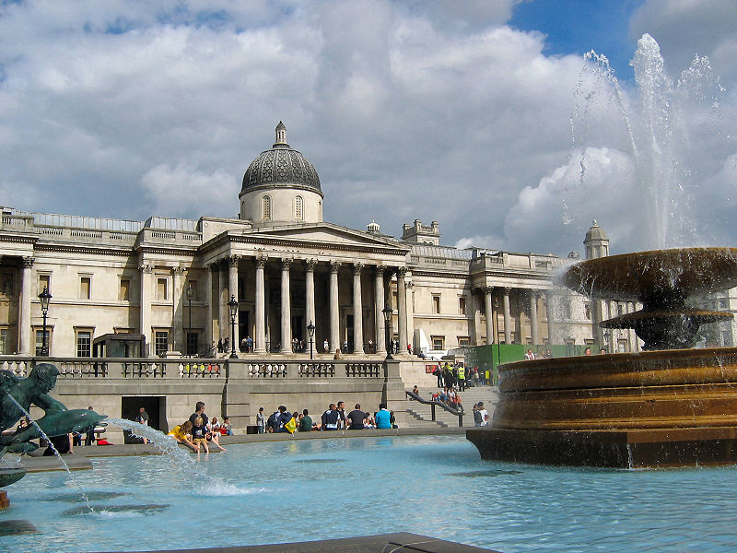

Slide 4
Історія галереї
Попередні 150 років
У кінці 18 століття на континенті виникли великі мистецькі збірки у вигляді королівських (палацових) колекцій — в Мадриді, Парижі, Дрездені, Петербурзі. Поступово вони ставали дедалі відкритішими для прихильників мистецтв і набували популярності. Перетворення у Франції королівської збірки на перший в Європі публічний музей (27 вересня 1792 року, ще за часів революції) відкрило епоху створення публічних музеїв.

Slide 5
Розпочав свою діяльність «Британський інститут», він ставив за мету організацію мистецьких виставок. Так справа створення Національної галереї почала формуватися в уяві нації.
Відсутність значної королівської збірки, що могла би стати підмурками такої галереї, спричинила інші шляхи створення галереї. Ними стали громадянські ініціативи британських багатіїв, що передавали свої приватні збірки на користь Національної галереї. Тому такий скромний початок у галереї в Лондоні.
Колекція банкіра Ангерстейна дала 38 картин.
Джордж Бомонт збільшив збірку до 54 картин.
Колекціонер Холуелл-Карр заповів галереї 34 картини у 1831 р.
За перші 10 років існування галереї уряд придбав для неї лише шість картин.

Slide 6
В Англії з мистецькими колекціями була дещо інша ситуація. Королівське зібрання Карла І ще у 1649 р. було розпродане за наказом Кромвеля після страти короля і перейшло у збірки на континенті. Англія назавжди втратила значну мистецьку колекцію.
Нова Ганноверська дінастія, що посіла королівський трон Англії, не цікавилась мистецтвом. Король Георг ІІ говорив, що не бачить в мистецтві жодної потреби. Король Георг ІІІ підписав наказ про створення Королівської Академії мистецтв і навіть передав палацову бібліотеку новоствореному Британському музею, але меценатом не був і бути ним не хотів.

Slide 7
Приміщення
Невелика первісна галерея не мала власного приміщення. Її розмістили в будинку покійного Ангерстейна. Картини займали усі стіни, в залах було тісно, накопичувався бруд від відвідувачів. У 1830 р. архітектор Вільям Вілкінс отримав замову на проект приміщення для галереї. У 1931 приміщення відкрили для відвідин.
Приміщення побудували на півночі Трафальгарської площі. Вілкінс не був багато обдарованою особою, а малоприємний стиль пізнього англійського класицизму ще більше звузив можливості архітектора. Плаский фасад прикрашений традиційними портиками, колонами, пілястрами, трикутним фронтоном, куполом в центрі і негармонійними бічними. За проектом повинні бути ще скульптури, але їх так ніколи і не зробили.

Slide 8
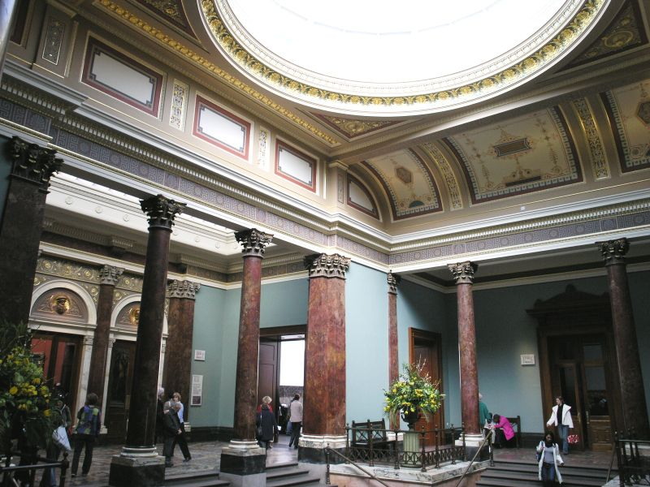

Slide 9
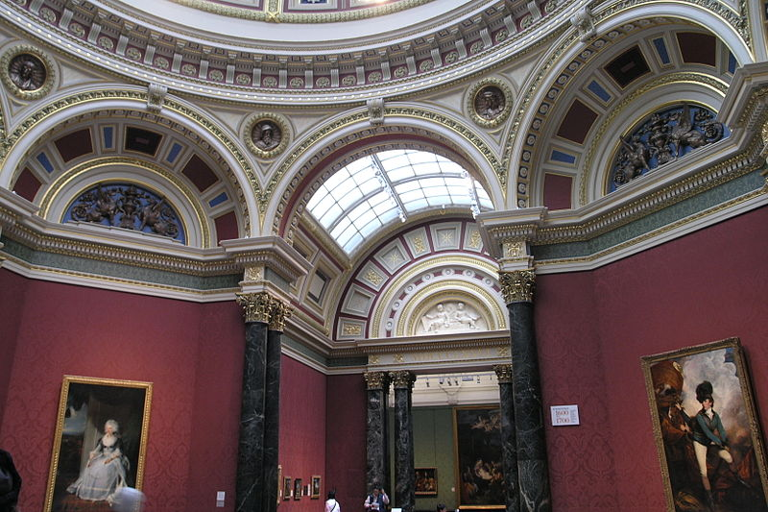

Slide 10
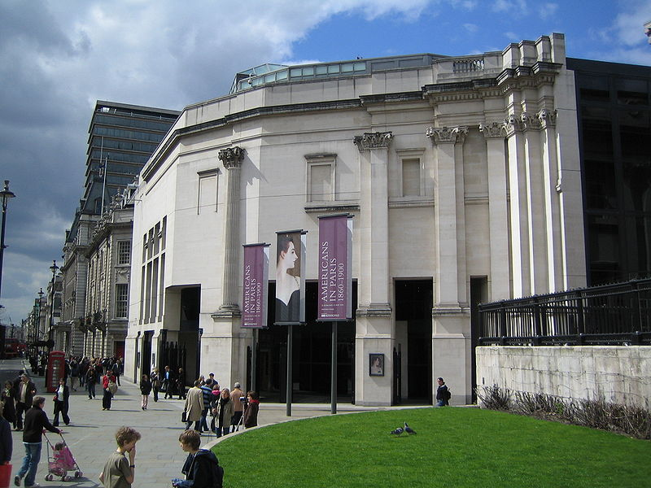

Slide 11
Відкриття і подальша історія
Відкрито 9 квітня 1839 року. Іноді датою заснування вважають травень 1824 року, коли була придбано колекцію з 38 картин Ангерстейна, яка стала ядром майбутньої галереї. У 1824 році уряд вирішив придбати колекцію банкіра Ангерстейна: п'ять пейзажів Клода Лоррена, полотно Себастьяно дель Пйомбо «Воскресіння Лазаря», картини «Венера і Адоніс» Тіціана, «Викрадення сабінянок» Рубенса, хогартівську серію «Модний шлюб», портрет адмірала Гітфілда пензля Рейнольдса та «Сільське свято» Вілкі.

Slide 12
Картини виставлялися на вулиці Пелл-Мелл в будинку № 105. 2 квітня 1824 року парламент ухвалив виділити для цієї мети 57 тис. фунтів стерлінгів разом з 3 тис. фунтів на перші потреби галереї. Згодом новими картинами колекцію поповнив Джордж Бомонт: пейзажКаналетто «Будинок каменяра», композиція Веста «Орест і Пілад», Вілкі «Сліпий скрипаль», пейзаж Рубенса «Пейзаж із замком Стен». Кількість картин досягла 54.

Slide 13
1831 року галерея поповнилася великою кількістю картин, що їх заповідав колекціонер Голуелл-Карр («Святий Георгій» Тінторетто, «Святе сімейство» Тіціана, «Святе сімейство» Андреа дель Сарто , «Жінка, що купається в струмку» Рембрандта). У 1831 році в галереї налічувалося 105 картин.
Зростання галереї спричинило потребу відповідного приміщення. В 1831 році почалося будівництво за проектом архітектора Вілкінса на північній стороні Трафальгарської площі. У 1838 році галерея була урочисто відкрита для публіки.

Slide 14
В 1836 році було видано перший каталог всієї колекції в двох томах, в яких були дані про всі114 картин з докладним описом кожної з них.
У 1838 році за заповітом лорда Фарнбру галерея поповнилася такими картинами як «Вечір» Рубенса, «Пейзаж із заходом сонця», «Пейзаж із замком Стен», «Водопій», «Віз, що їде на ринок» Гейнсборо, «Хлібне поле» Констебля.

Slide 15
1847 року Роберт Верон подарував галереї 156 картин англійських художників. В 1851 році після смерті художника Джозефа Маллорда Вільяма Тернера за заповітом перейшло 300 його картин та 19 тисяч малюнків і акварелей. В 1857 році придбано колекцію Ломбарді-Бальді (картини Дуччо, Маргарито з Ареццо, Паоло Учелло).
У 1869 році галерея отримала п'ять нових залів.

Slide 16
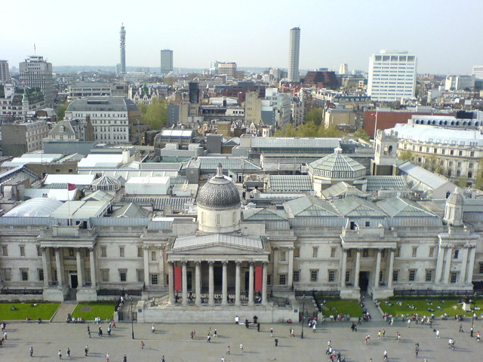

Slide 17
У 1875 році галерея поповнилася колекцією з 94 картин Уїнна Елліса, які він заповів Національній галереї. Таким чином кількість картин в галереї сягнула тисячі.
1876 року було побудовано східне крило галереї.
У 1884 році було куплено полотно «Мадонна Ансідеї» Рафаеля і «Кінний портрет Карла I» Ван Дейка.

Slide 18
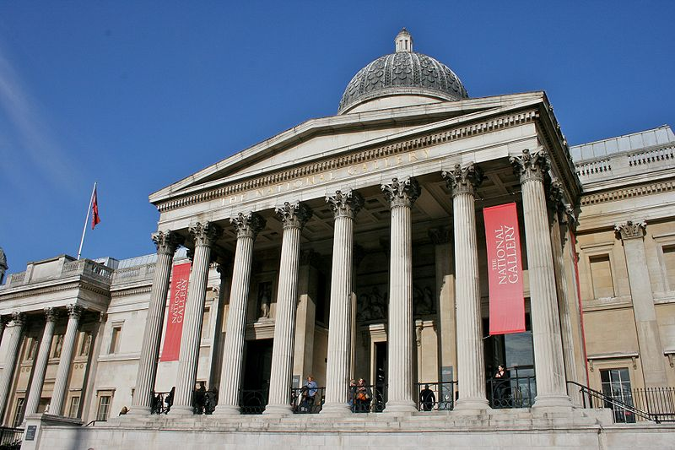

Slide 19
Надзвичайні можливості поповнення
Незважаючи на скромний початок, галерея мала і має надзвичайні можливості для поповнення своїх фондів. Це йде від наявності в країні надзвичайно цінних мистецьких збірок, сформованих впродовж декількох століть в приватних збірках. Англійці живуть вдома і саме там накопичуються стародавні меблі, ювелірні вироби, порцеляна національна і закордонна.

Slide 20
Багатії Британії роками відпочивали на континенті і роками вивозили з Європи італійський та французький живопис, порцеляну, картини, меблі, історичні вироби декоративно-ужиткового мистецтва від античності і середньовіччя до сьогодення. Приватні збірки поповнили колоніальні вивози з Індії, Африки, Америки, а також наявність в Лондоні двох значних мистецьких аукціонів — Крістіз та Сотбіз.

Slide 21
Деякі придбання в 20 ст.
1916 р. галерея придбала вівтарний образ 15 ст. Мазаччо — «Мадонна з немовлям».
у 1924 р. по заповіту Монда галерея отримала чергових Боттічеллі (Сцени життя Св. Зіновія) та Тиціана.
У 1934 р. галерея придбала картину " Знущання над Христом " — автор Босх
У 1954 р.- галерея стала власницею двох картин Гейнсборо («Ранкова прогулянка» та «Портрет родини ендрюс»)
У 1962 р. галерея придбала картон Леонардо да Вінчі (Св. Анна та Марія з немовлям) та "Пейзаж " Джорджоне.

Slide 22
У 1972 р. галерея отримала Пікассо («Натюрморт») та картину Матісса- «Портрет Грети Моль».
За період директорства Майкла Леві з 1973 по 1986 рр. Національна галерея придбала полотна, де є
Понтормо
Парміджаніно
Караваджо
Рафаель Санті
Халс Франс
Веласкес
Ренуар
Клод Моне
Каміль Піссарро…

Slide 23
Галерея Тейта
У 1889 році заможний промисловець Генрі Тейт подарував свою колекцію живопису державі. Він підтримував створення галереї суто англійських художників. Після тривалих переговорів було вирішено заснувати Національну галерею британських мистецтв, яка змінила свою назву в 1917 році й стала називатися Національною галереєю в Міллбанк. Невдовзі вона стала називатися Галереєю Тейта (англ. Tate Gallery). Галерея Тейта входила до Національної галереї, але з 1955 року — це самостійний музей.

Slide 24
Практична інформація
Проїзд на метро до Charing Cross, Leicester Square, Embankment Телефон +44 (0) 20 7747 2885 Музей відчинено щодня з 10:00 до 18:00, щоп'ятниці до 21:00

Slide 25
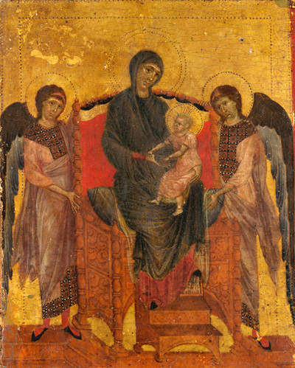
Колекція
1250-1399

Slide 26
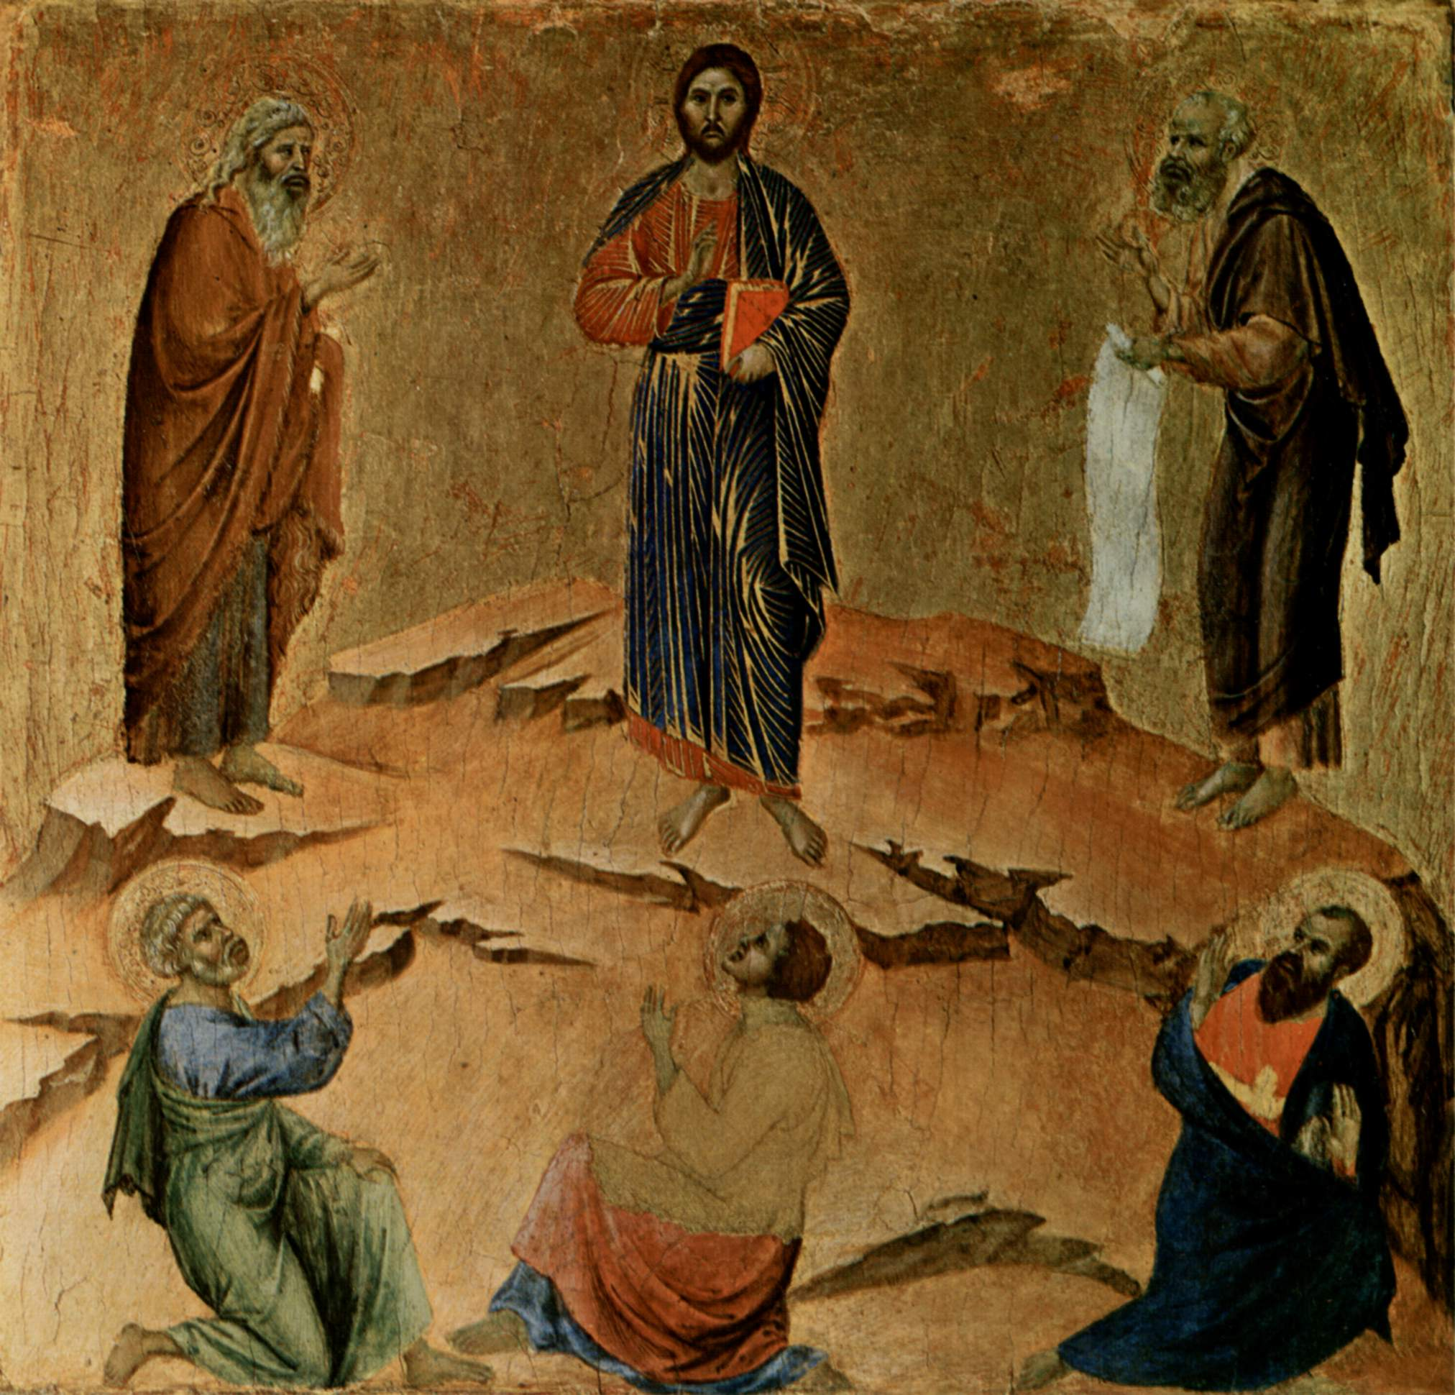

Slide 27
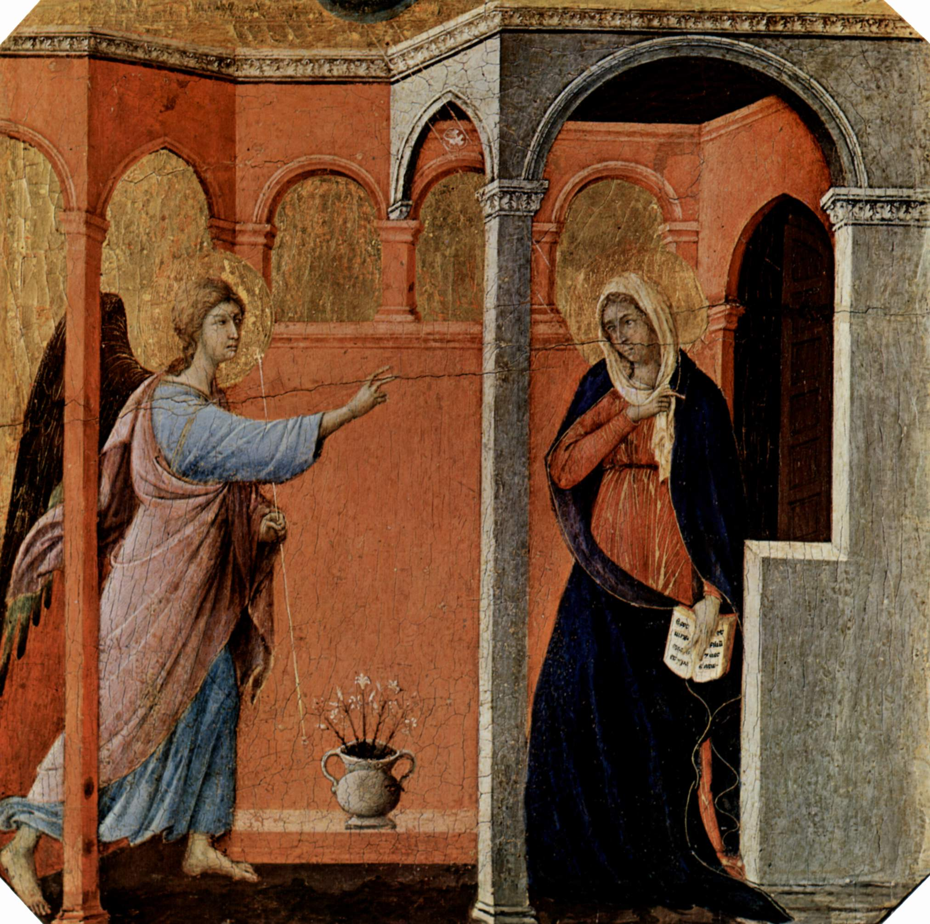

Slide 28
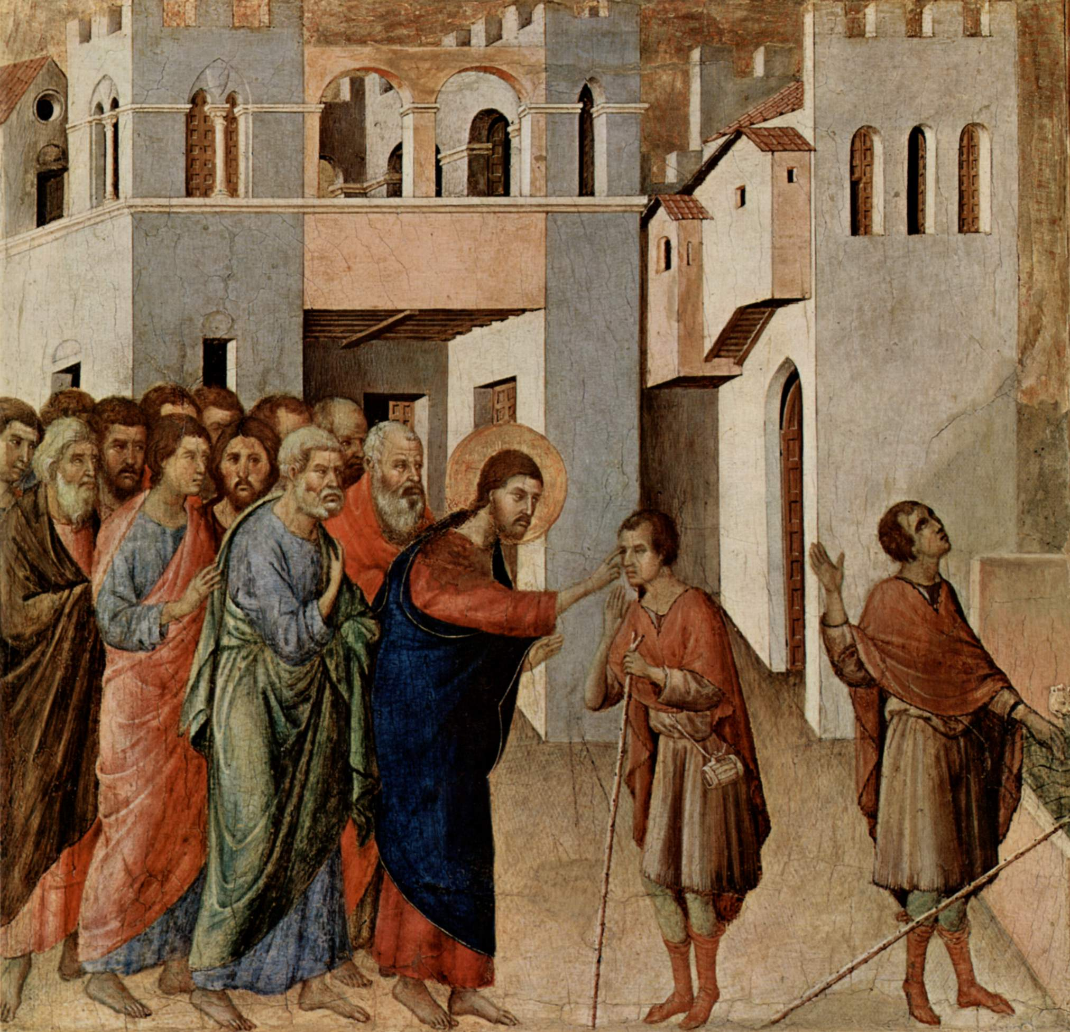

Slide 29
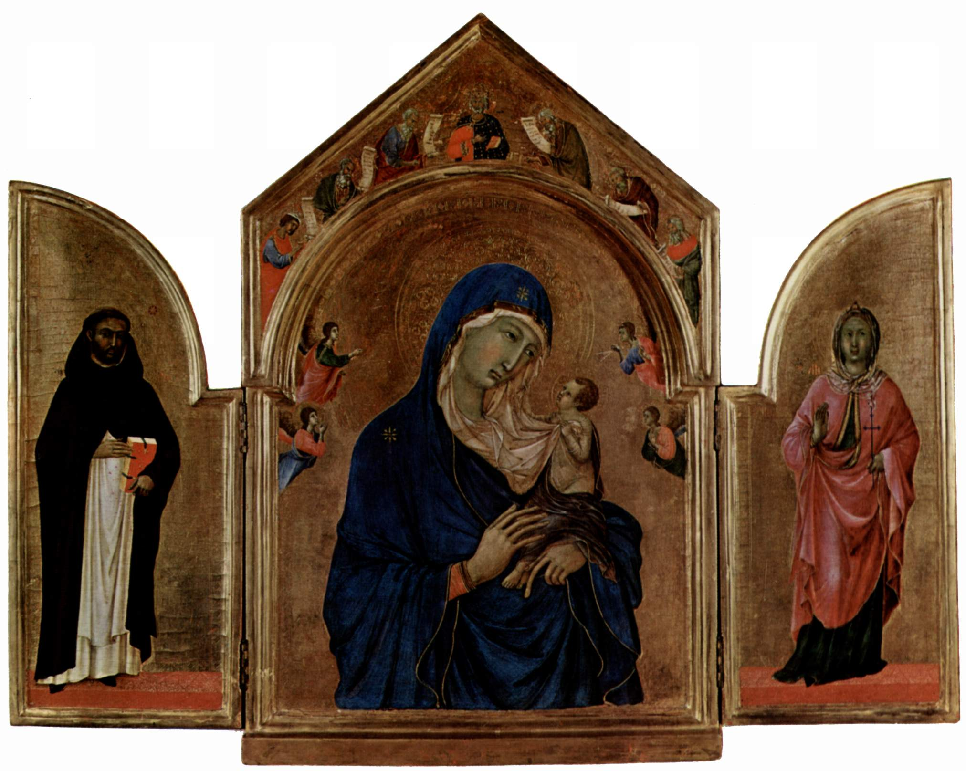

Slide 30
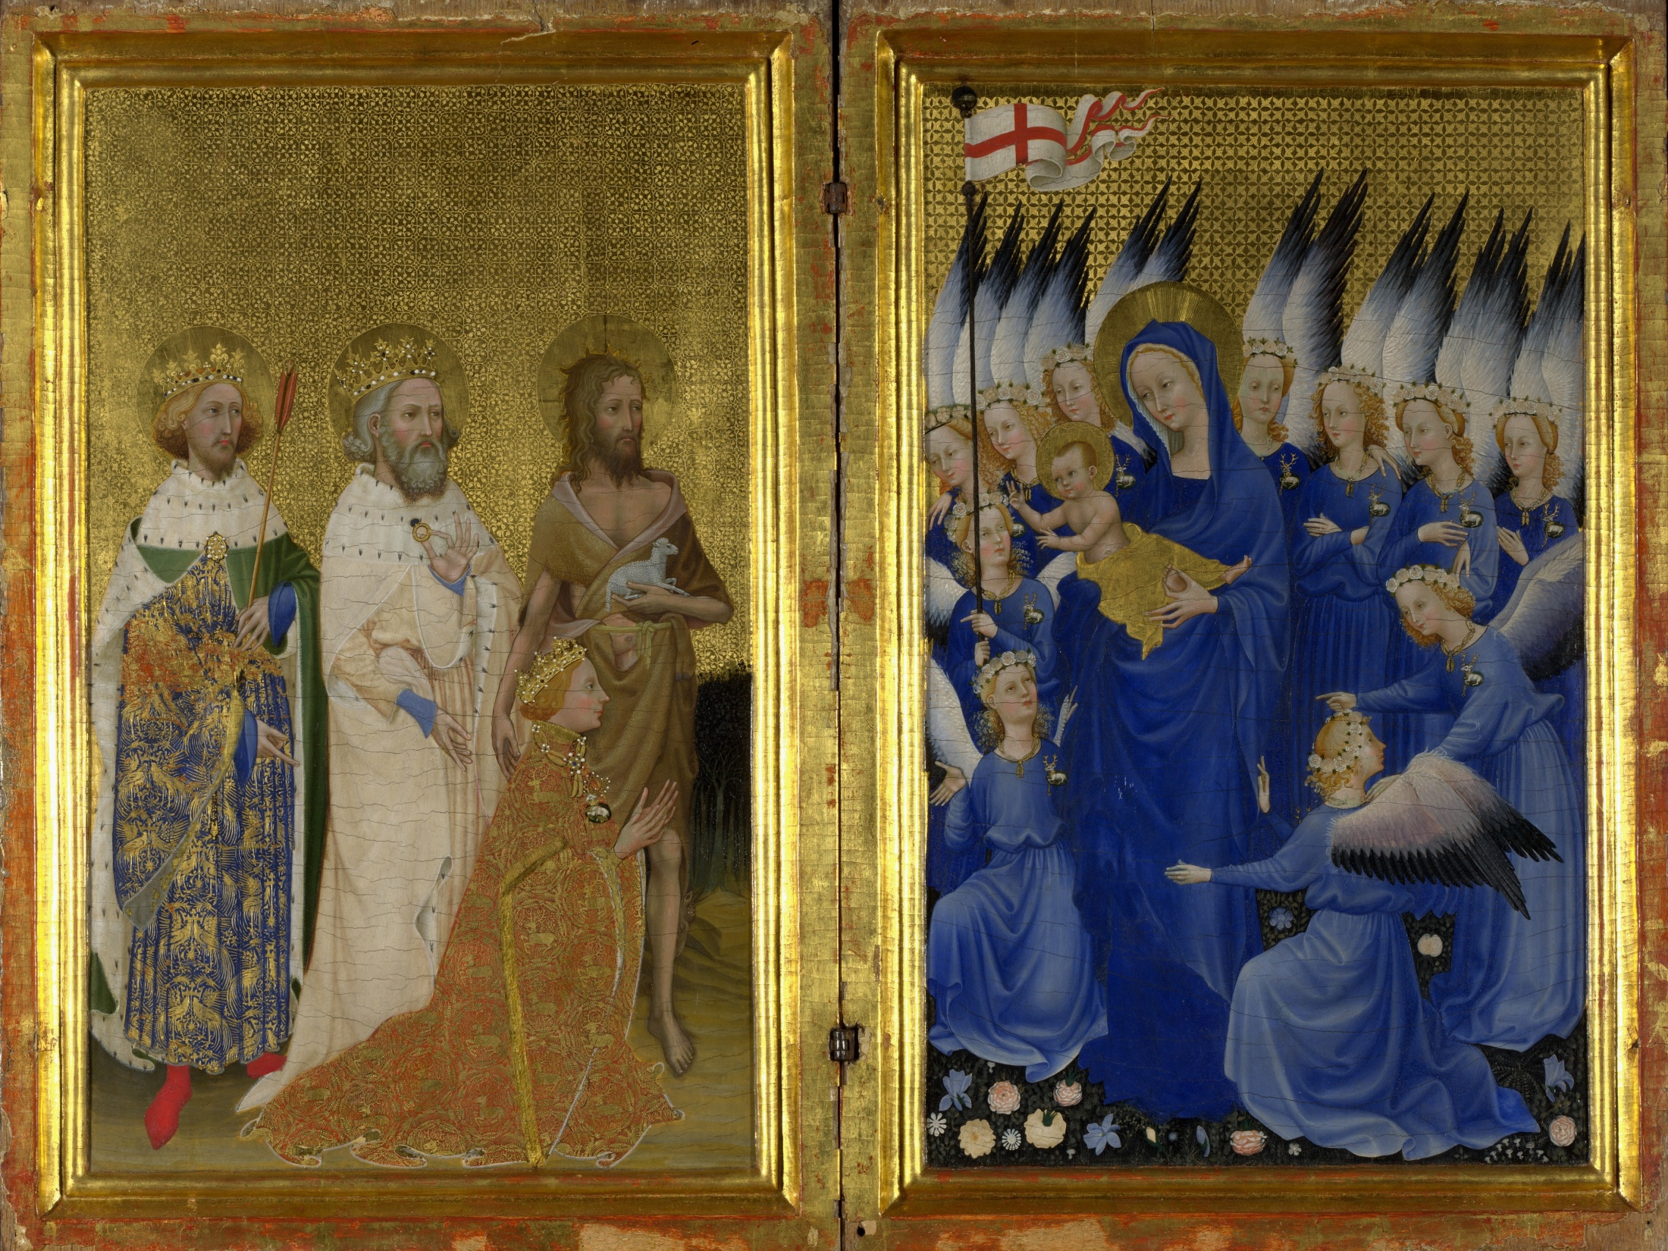

Slide 31
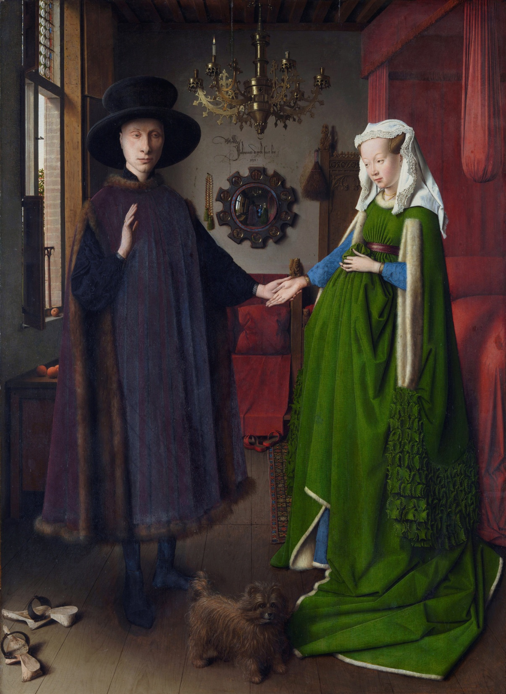
1400-1499

Slide 32
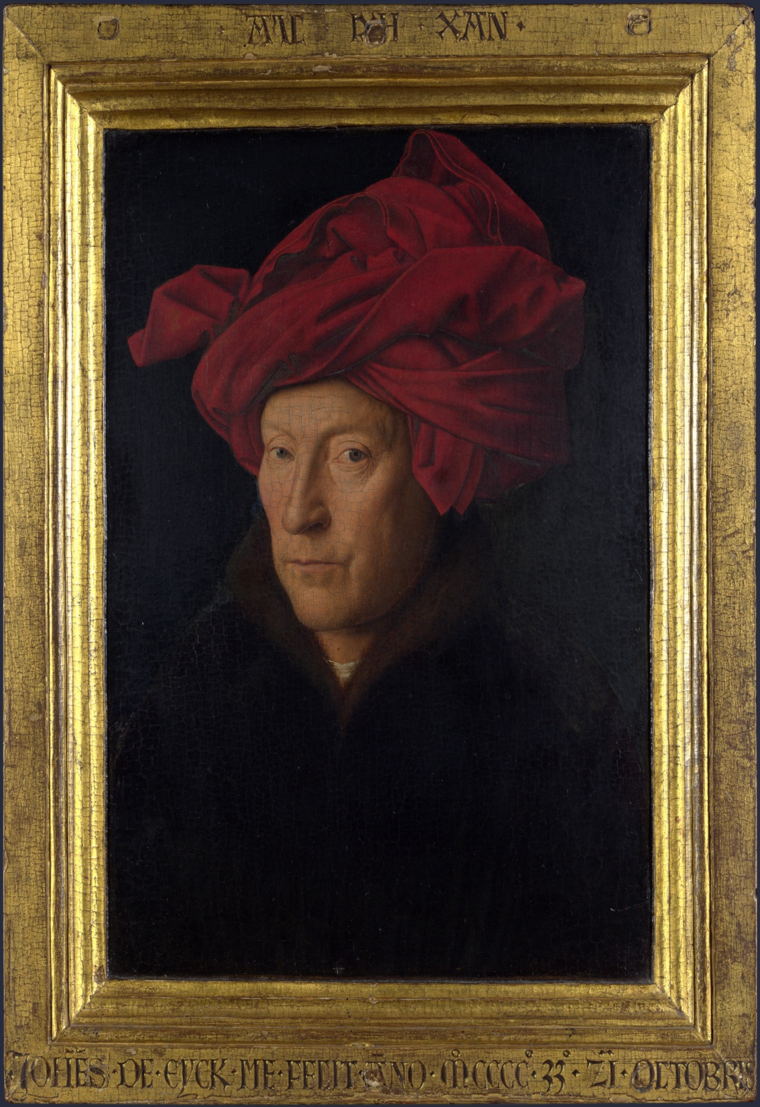
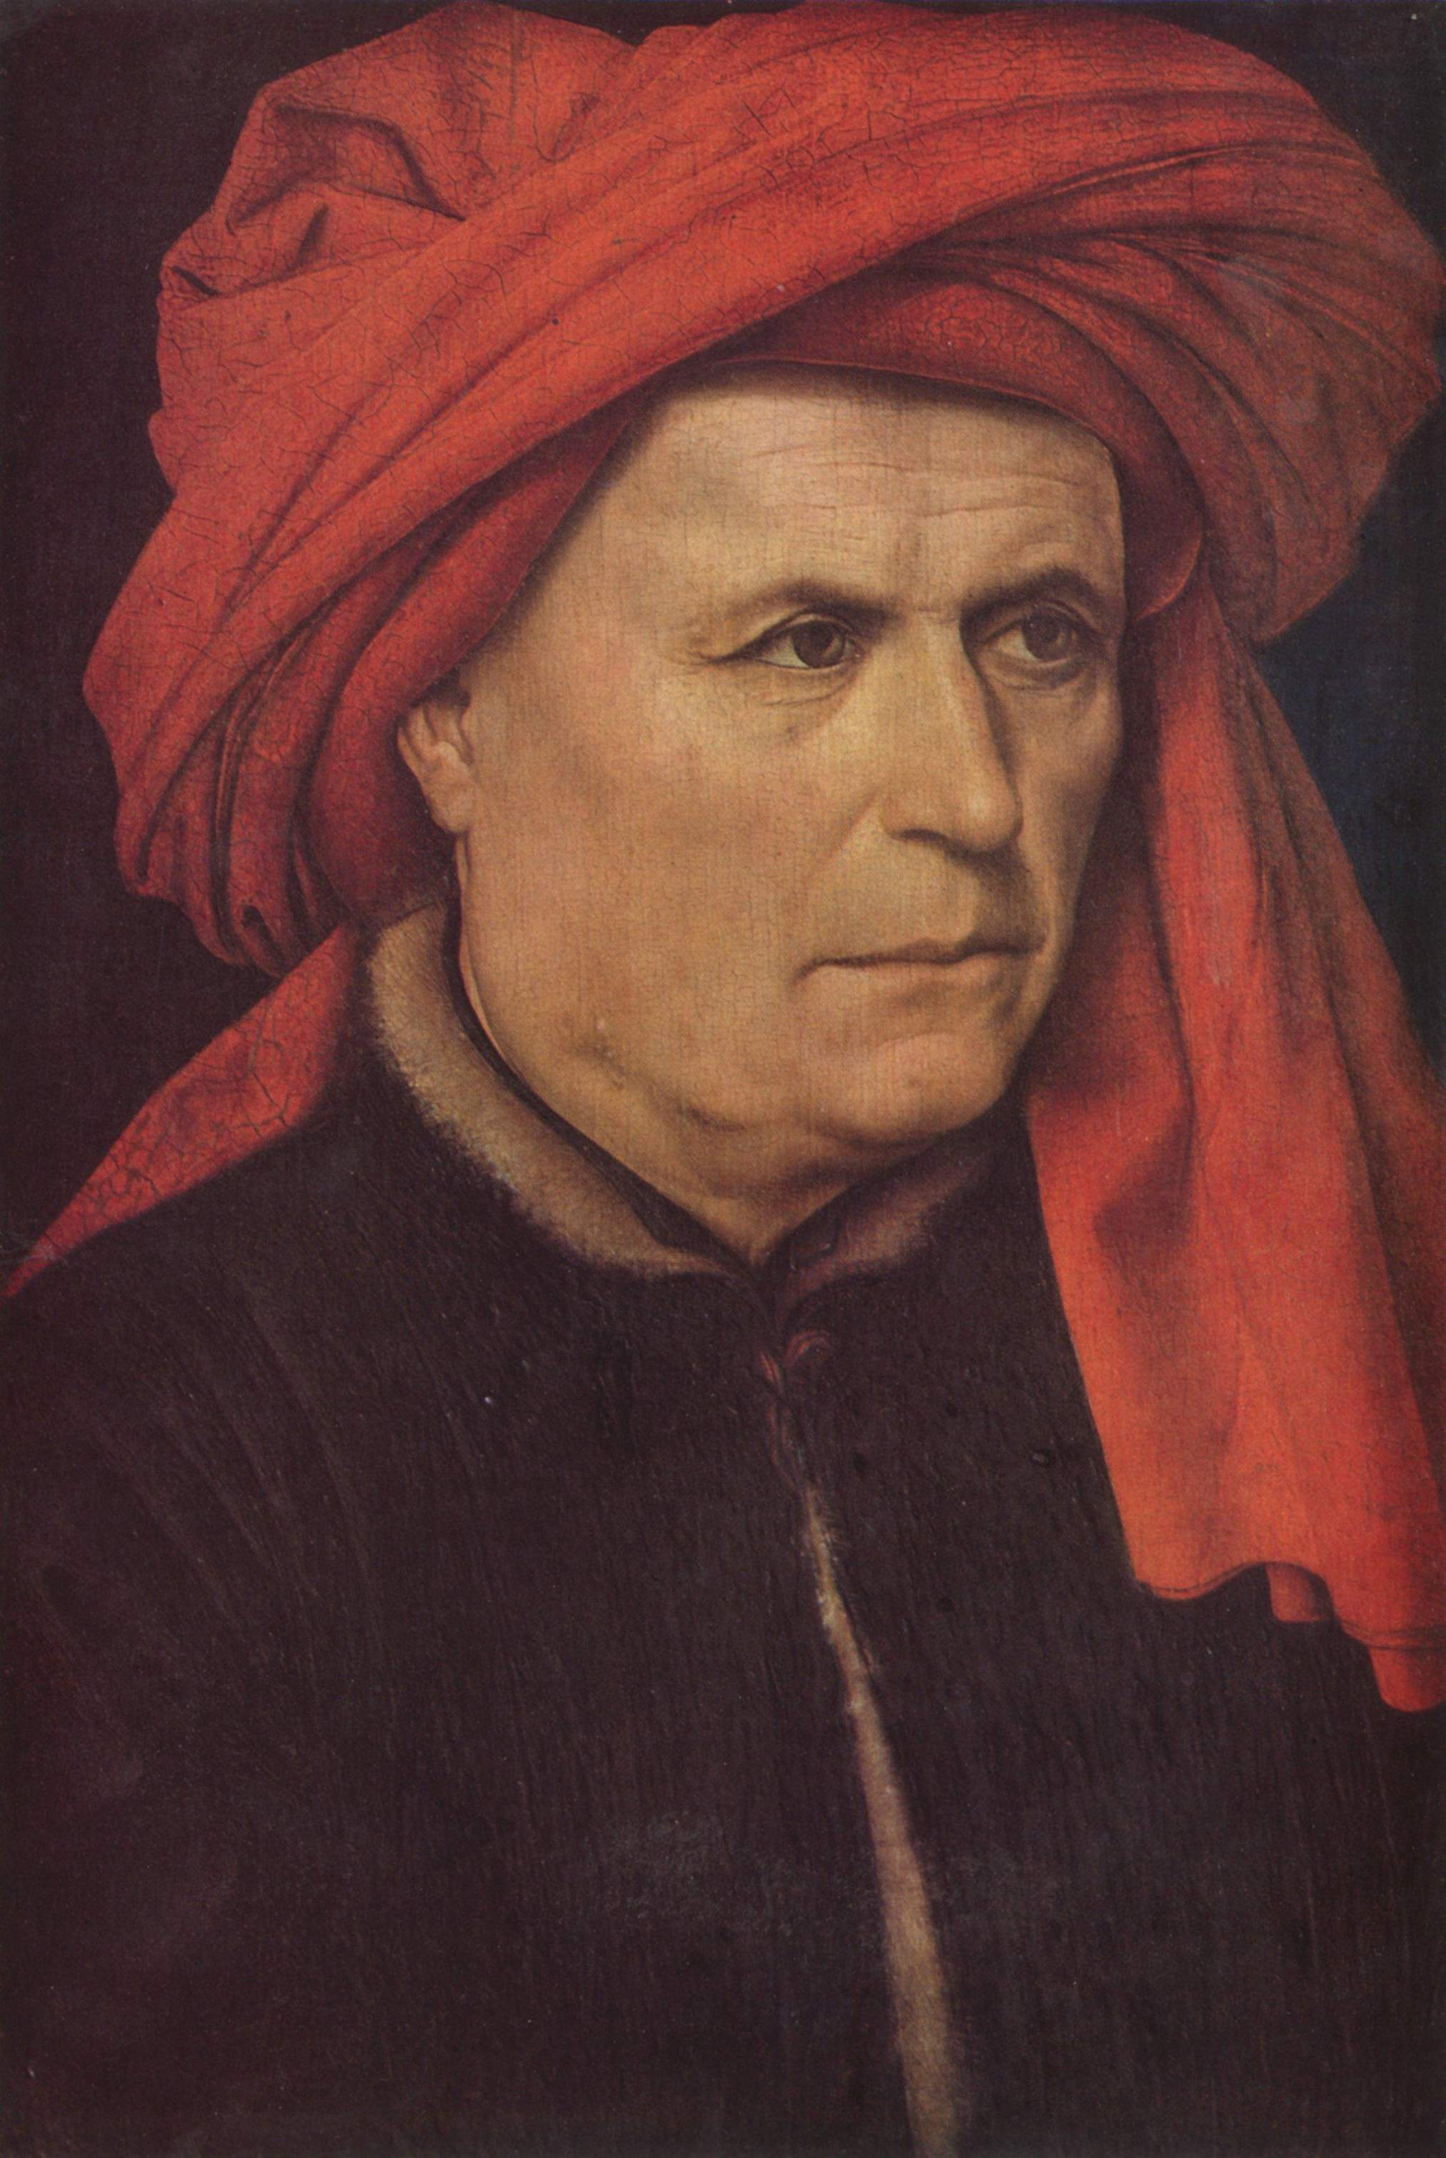

Slide 33
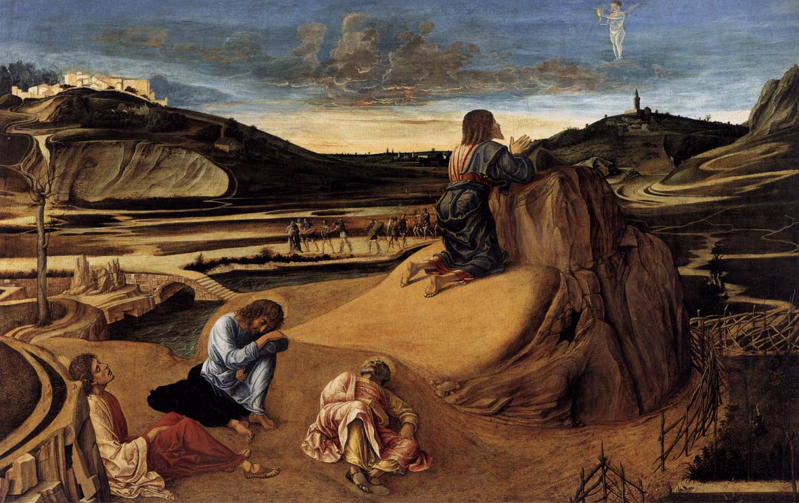

Slide 34
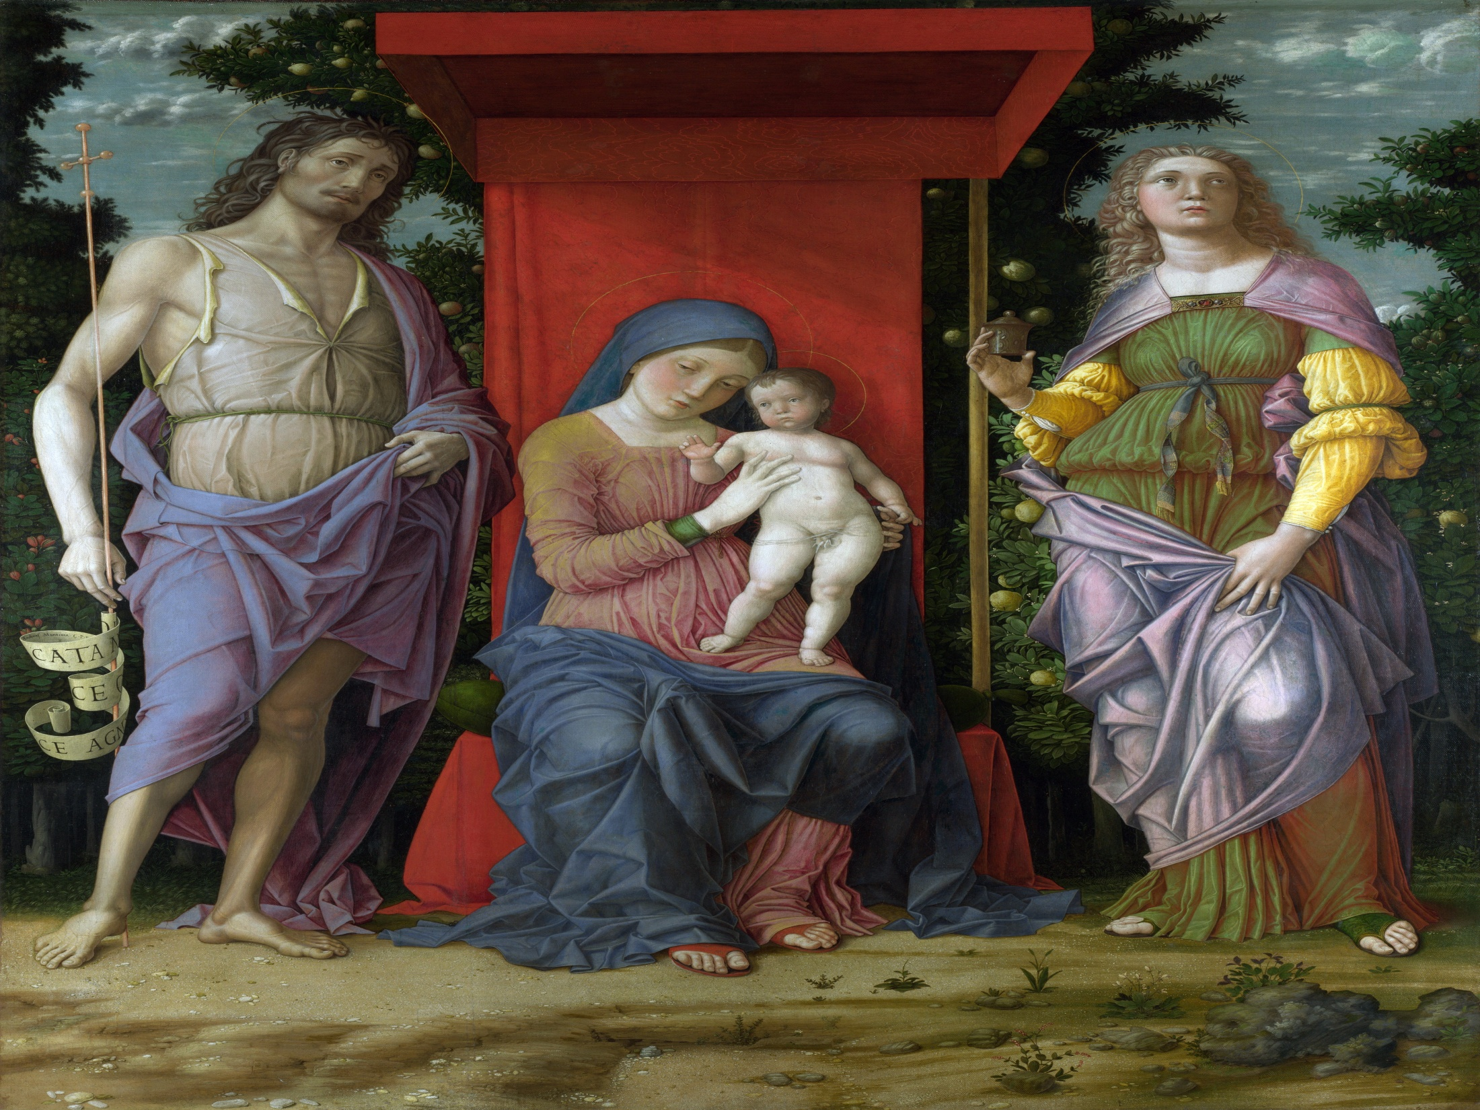

Slide 35
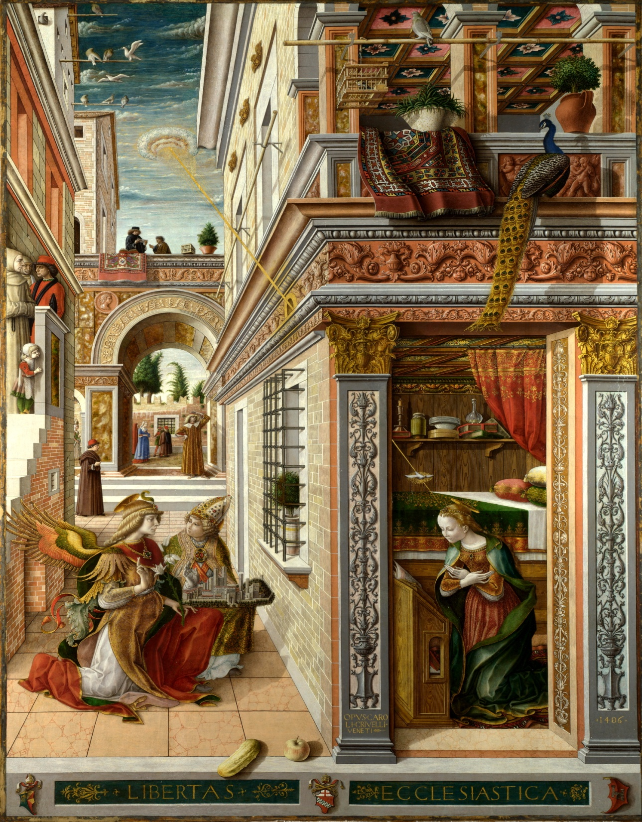
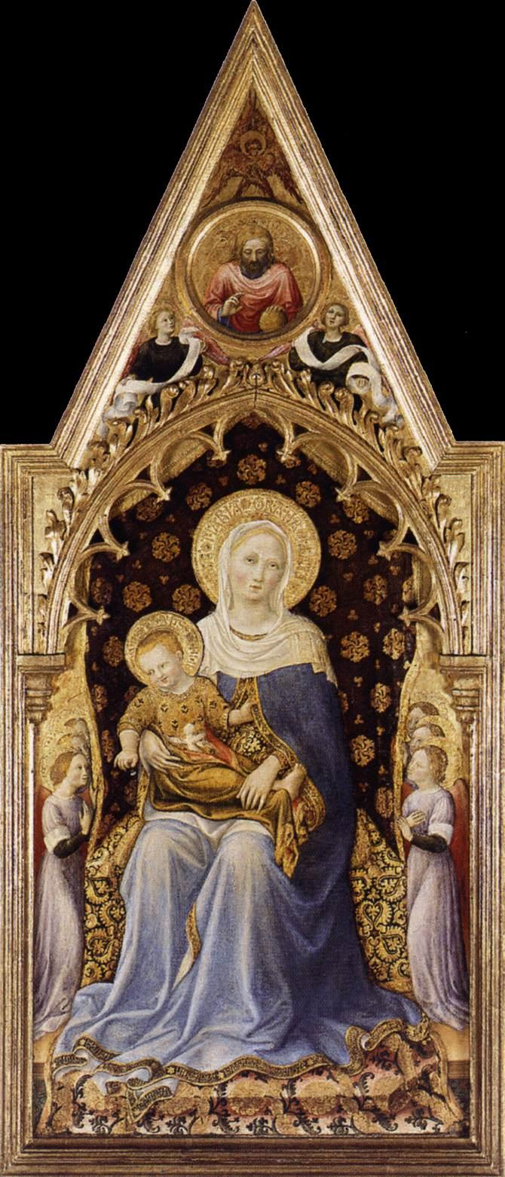

Slide 36
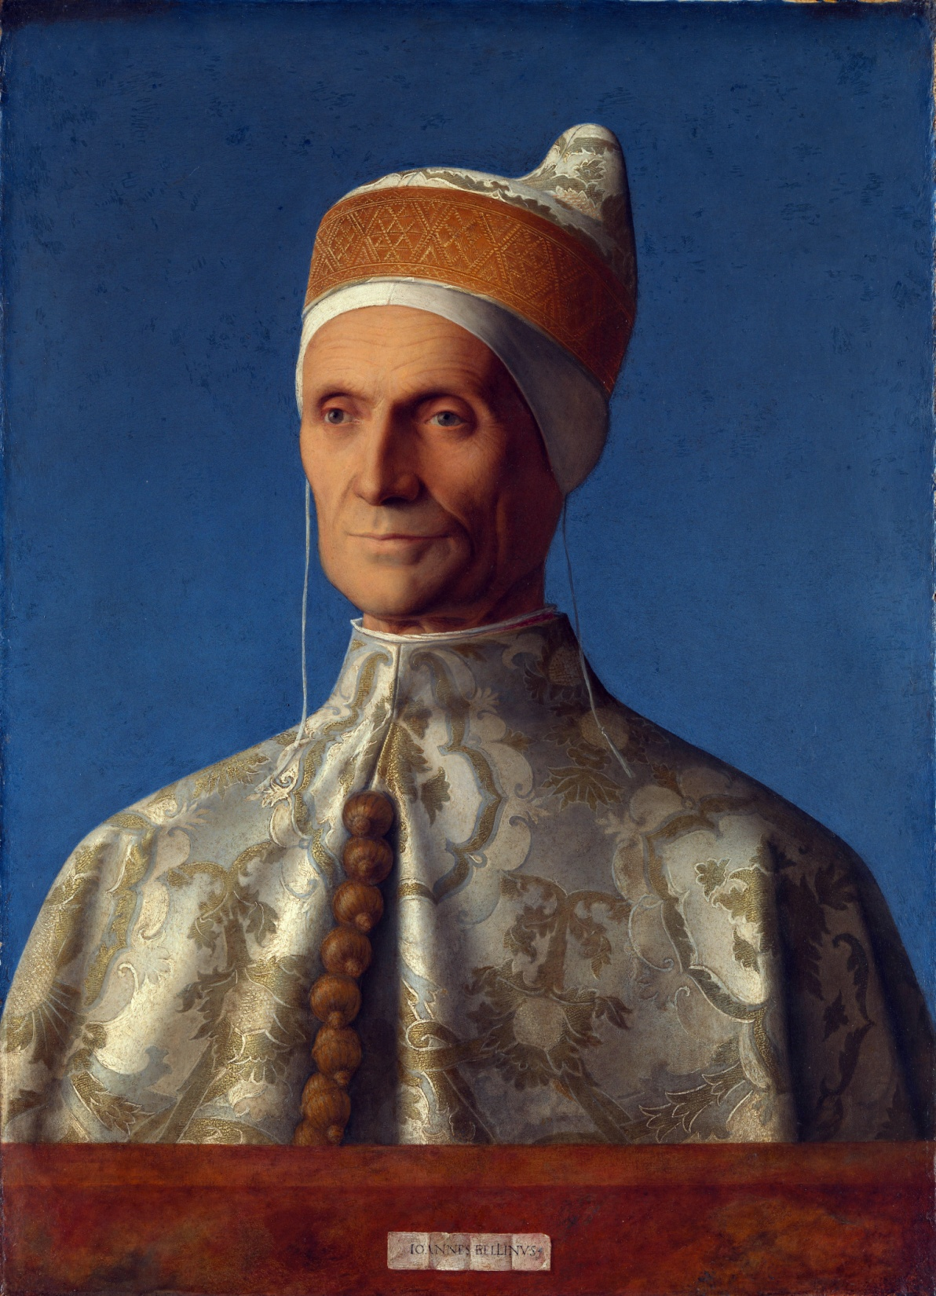
1500-1599

Slide 37
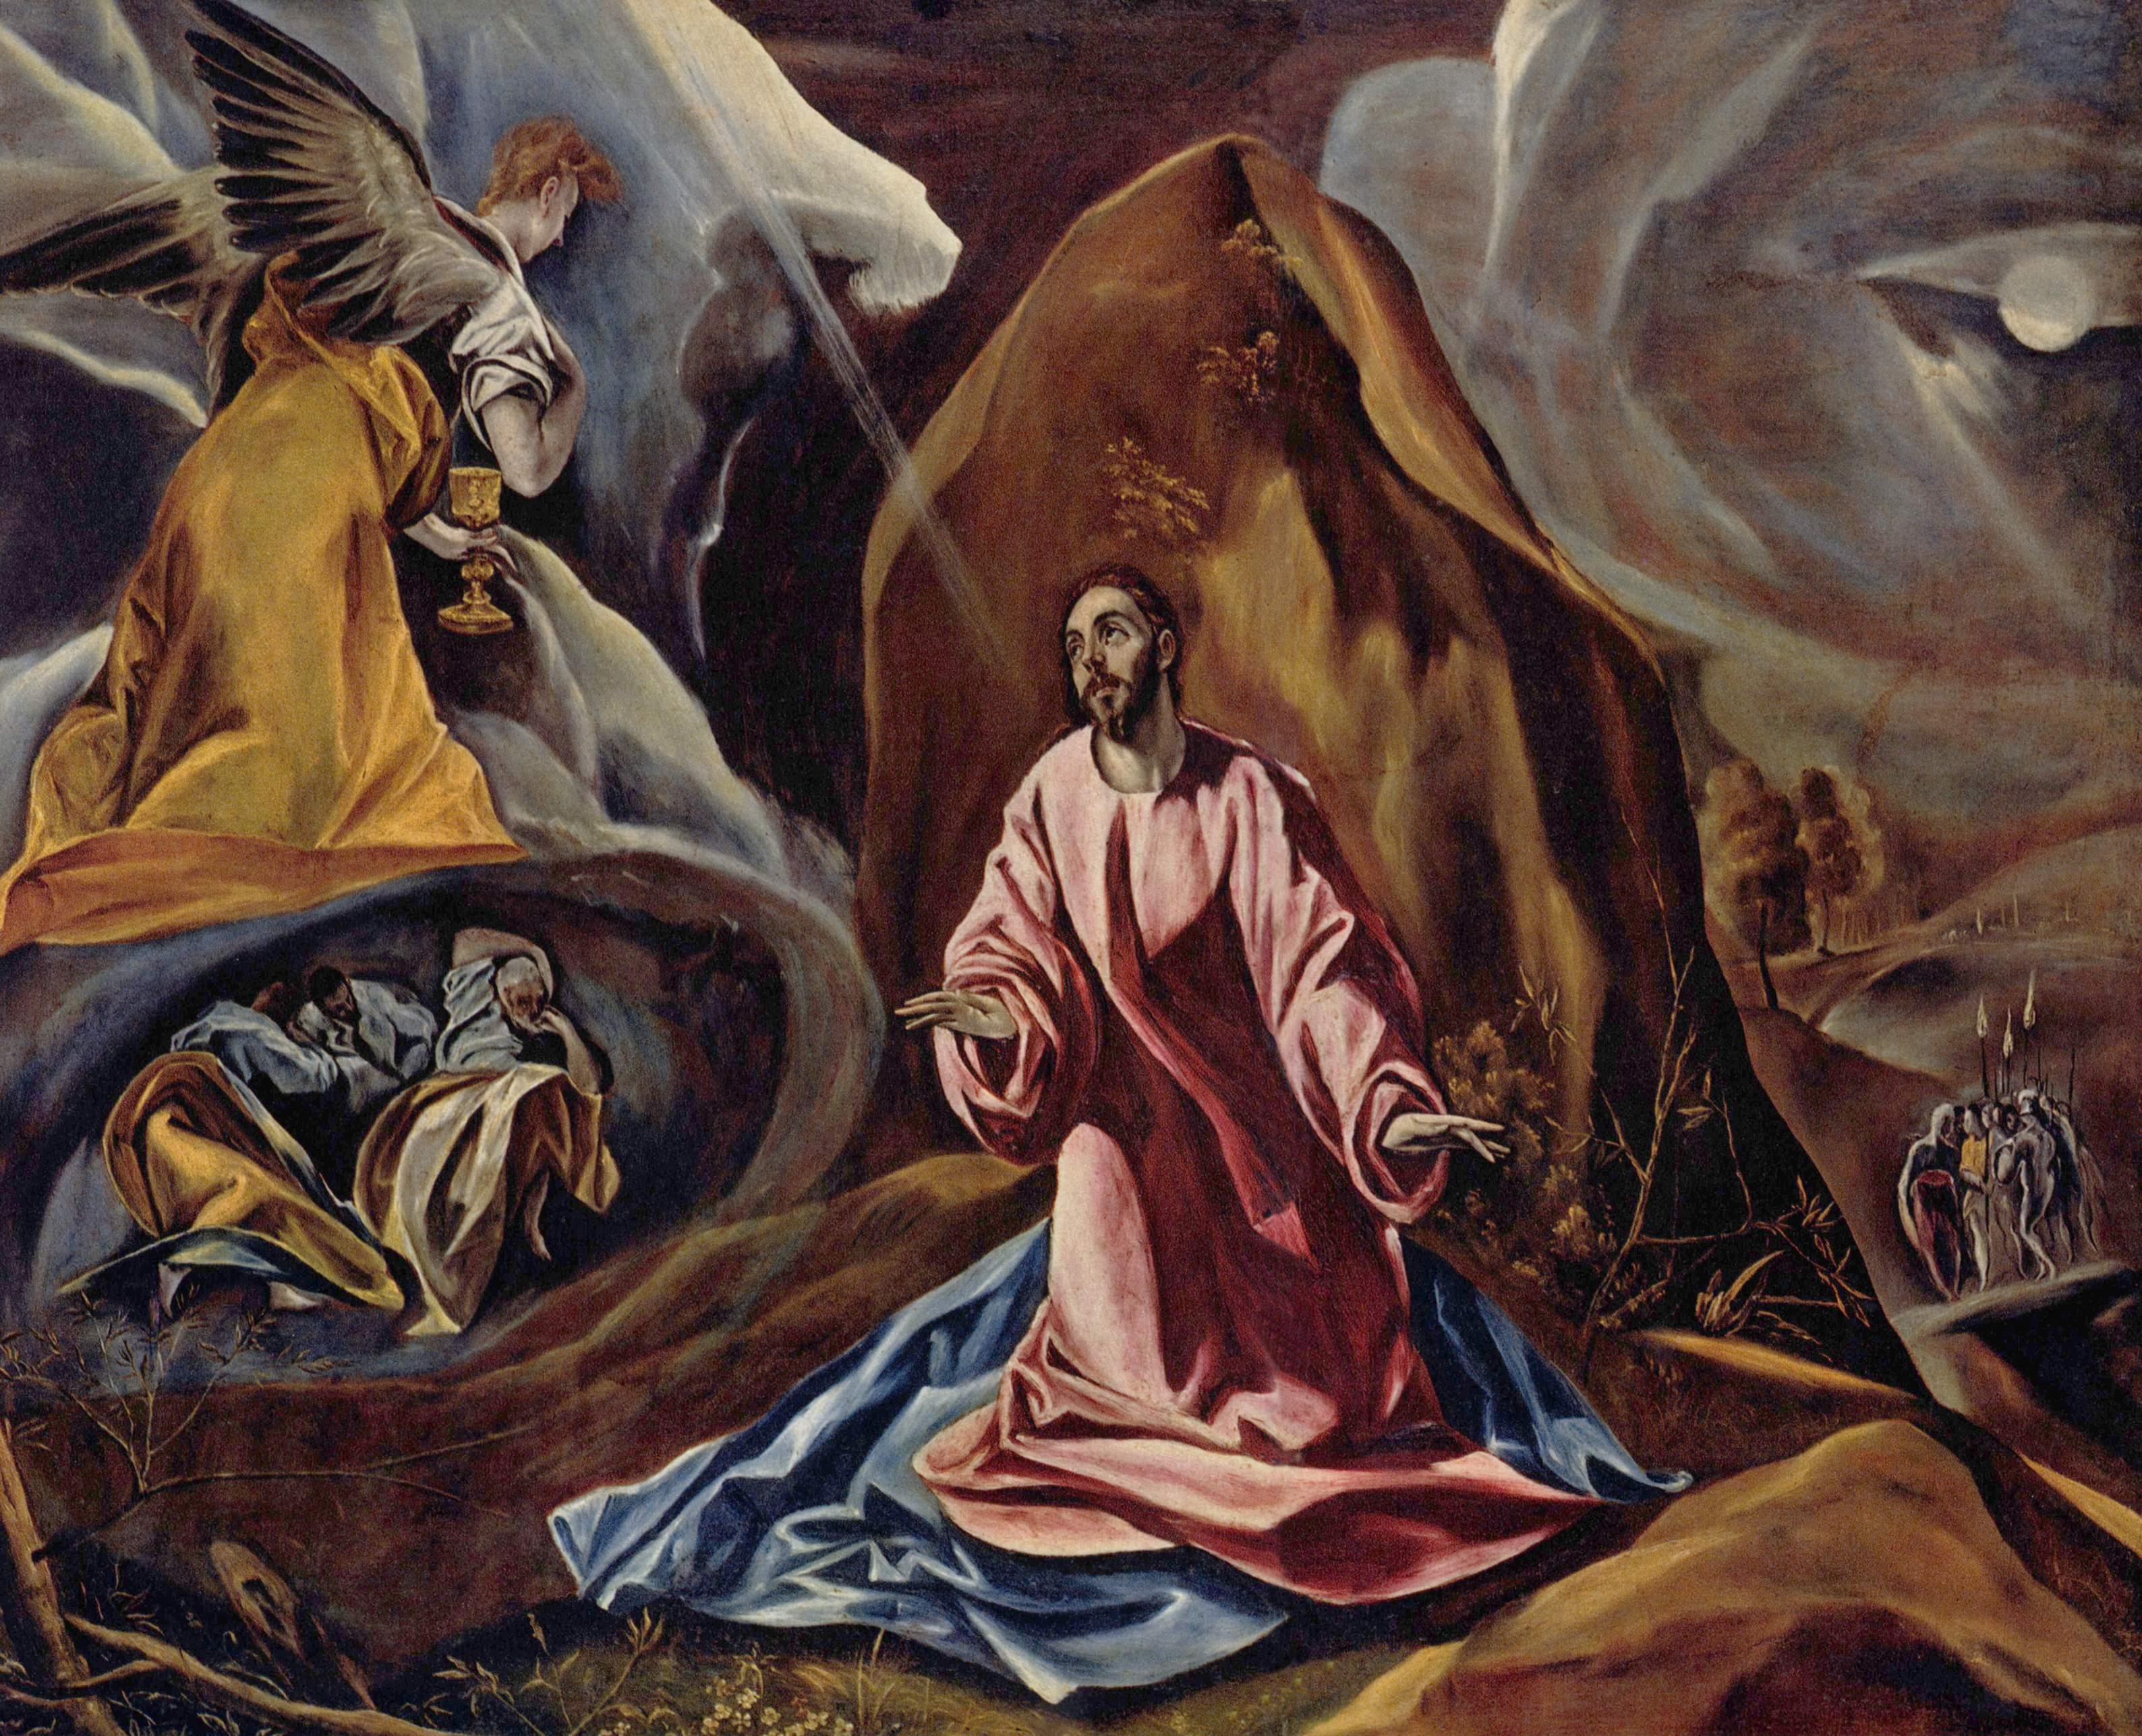

Slide 38
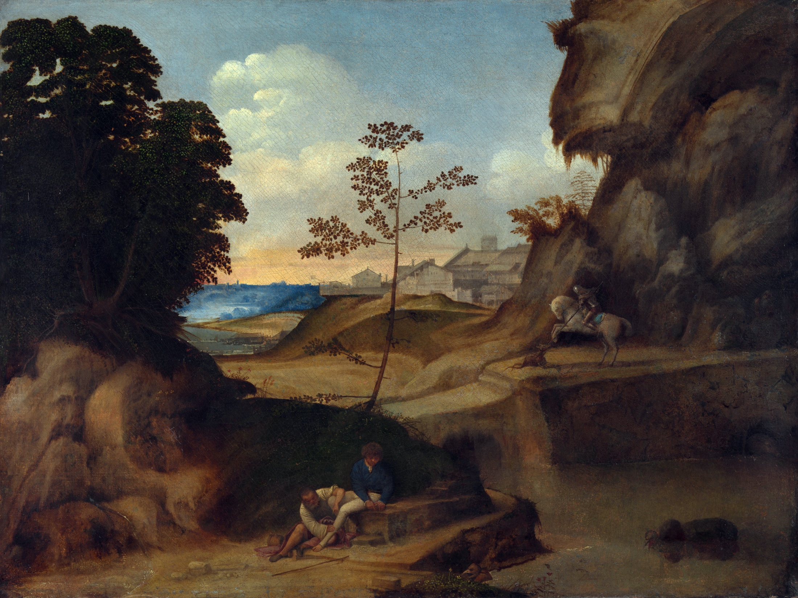

Slide 39
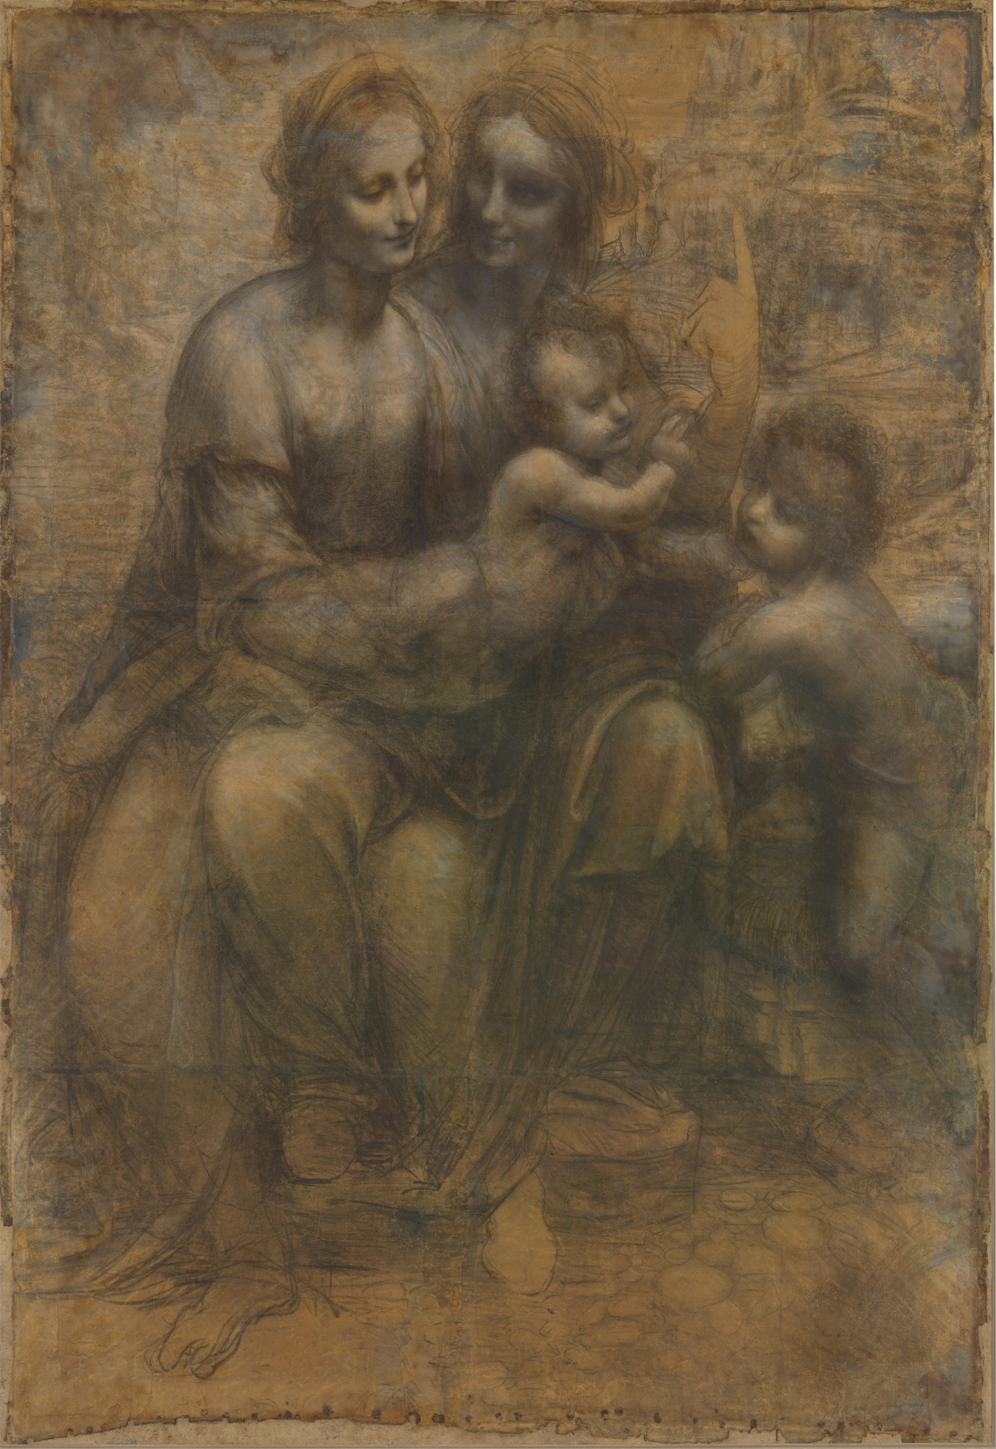
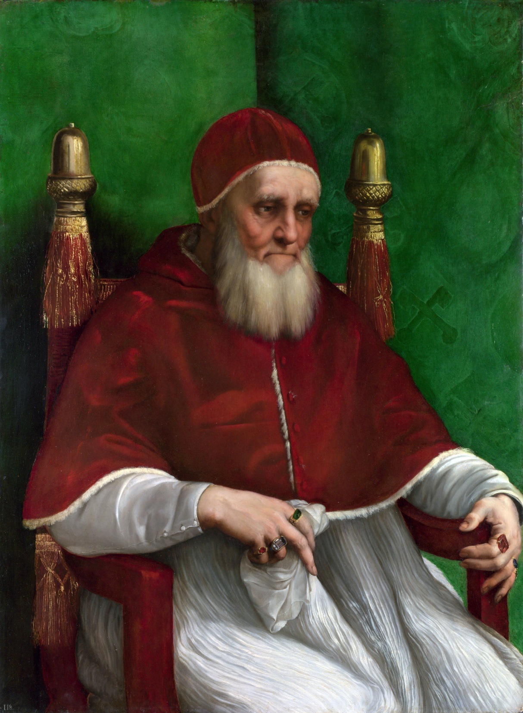

Slide 40
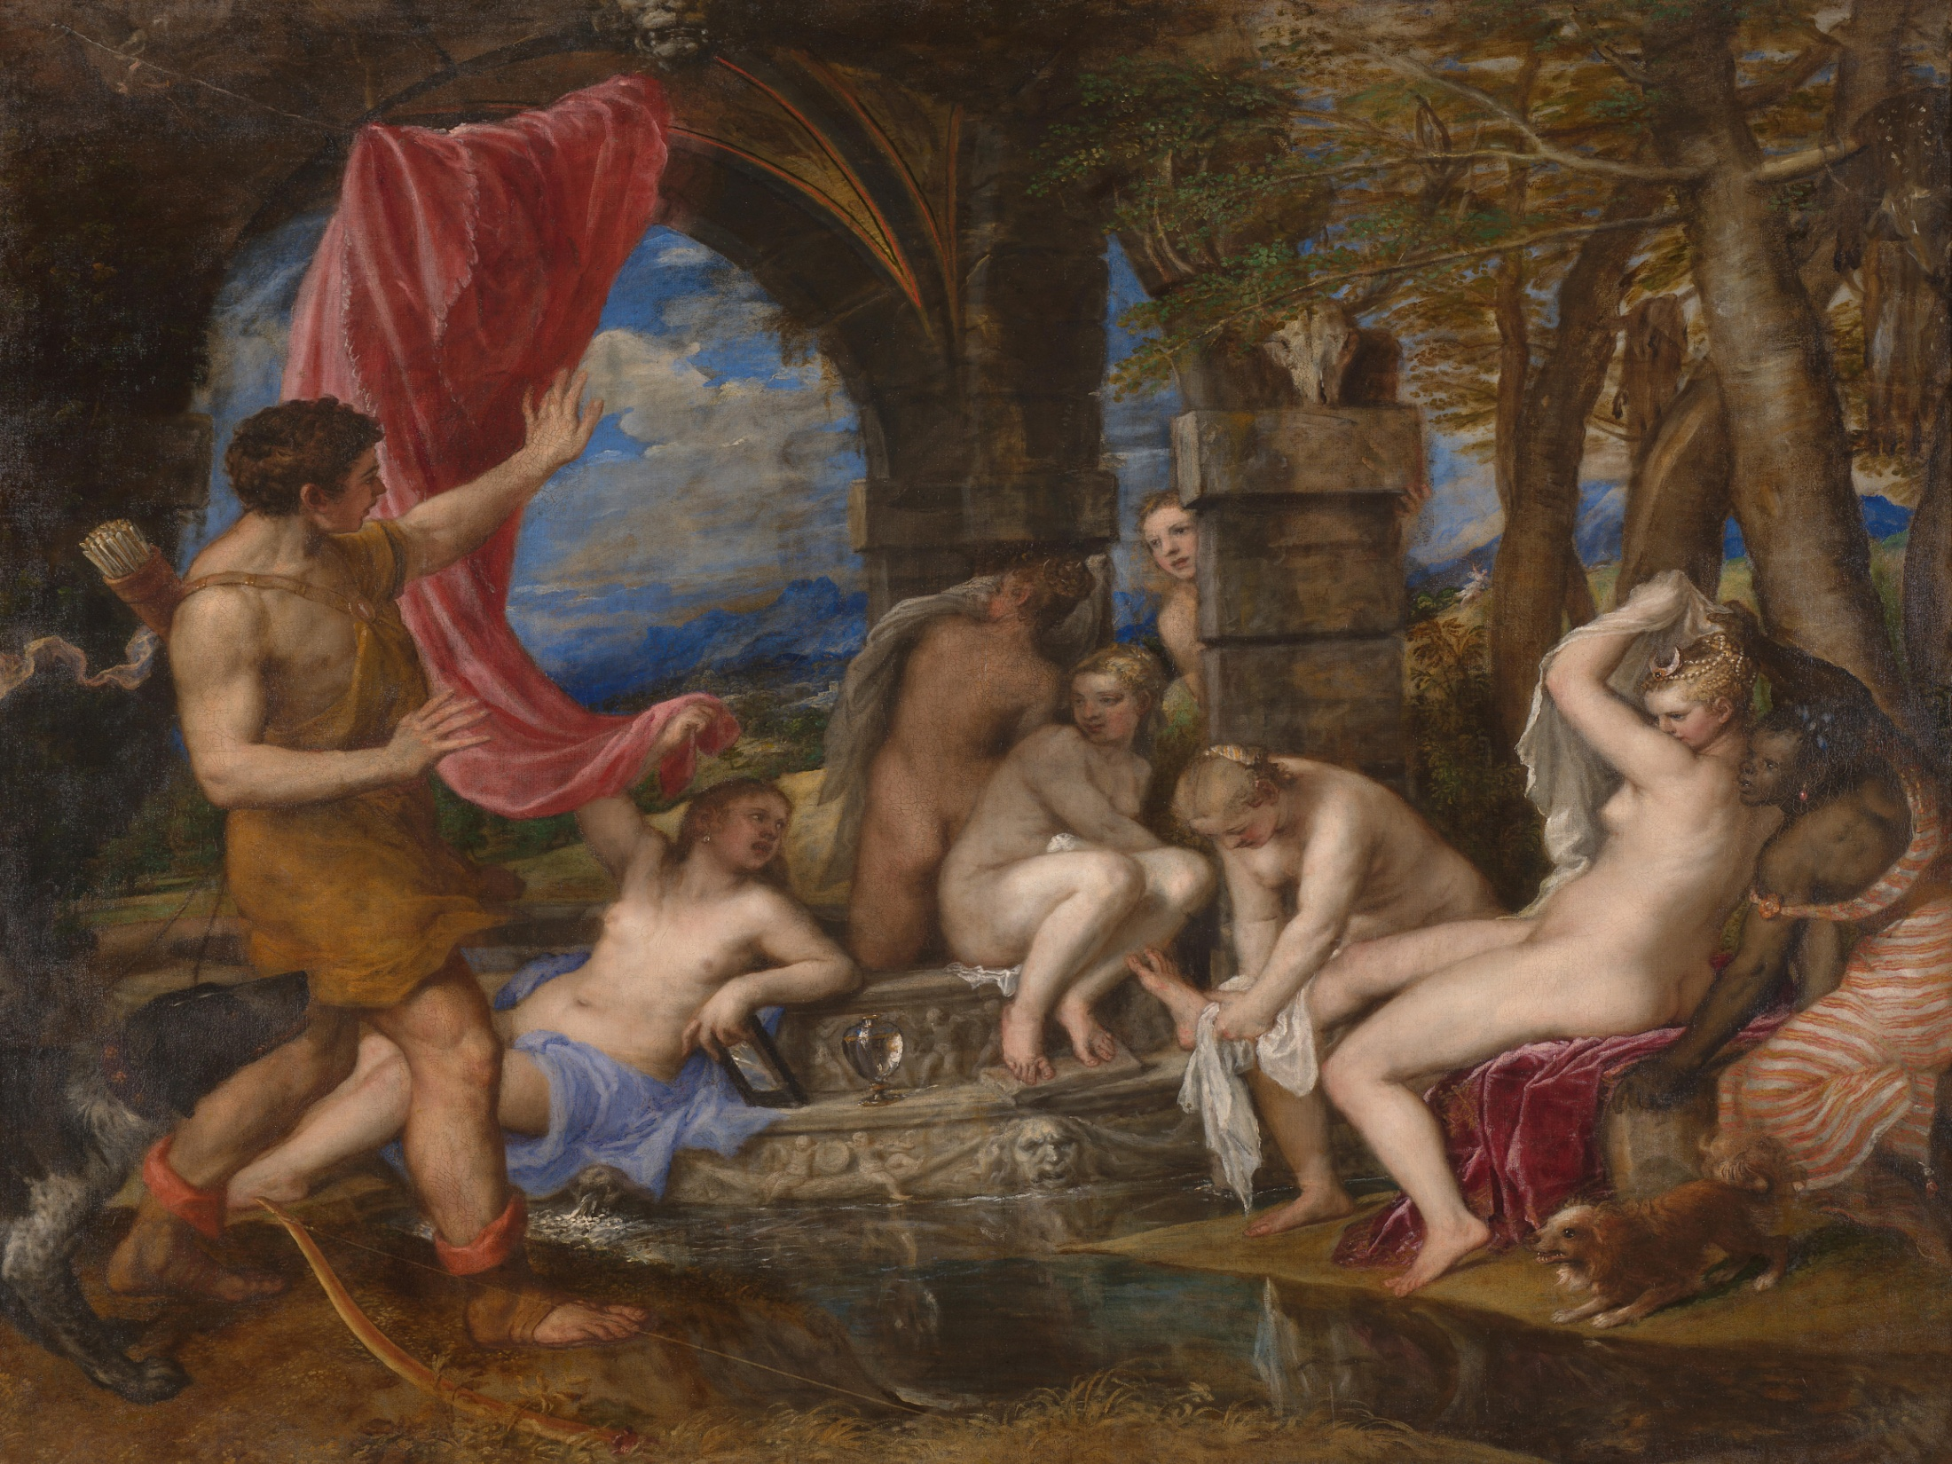

Slide 41
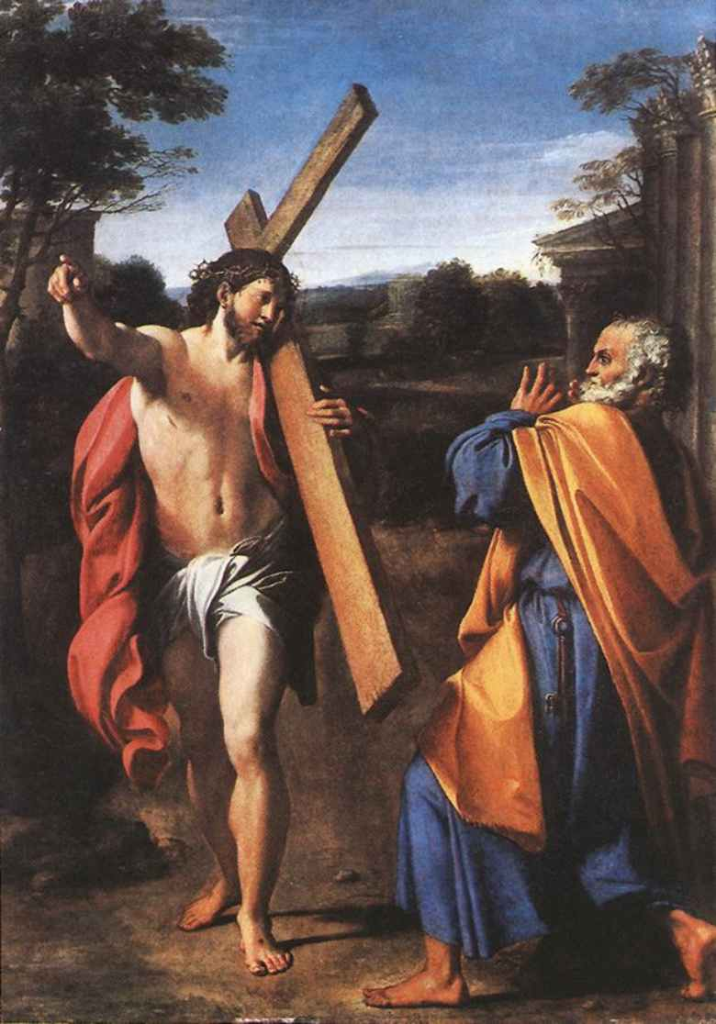
1600–1699

Slide 42
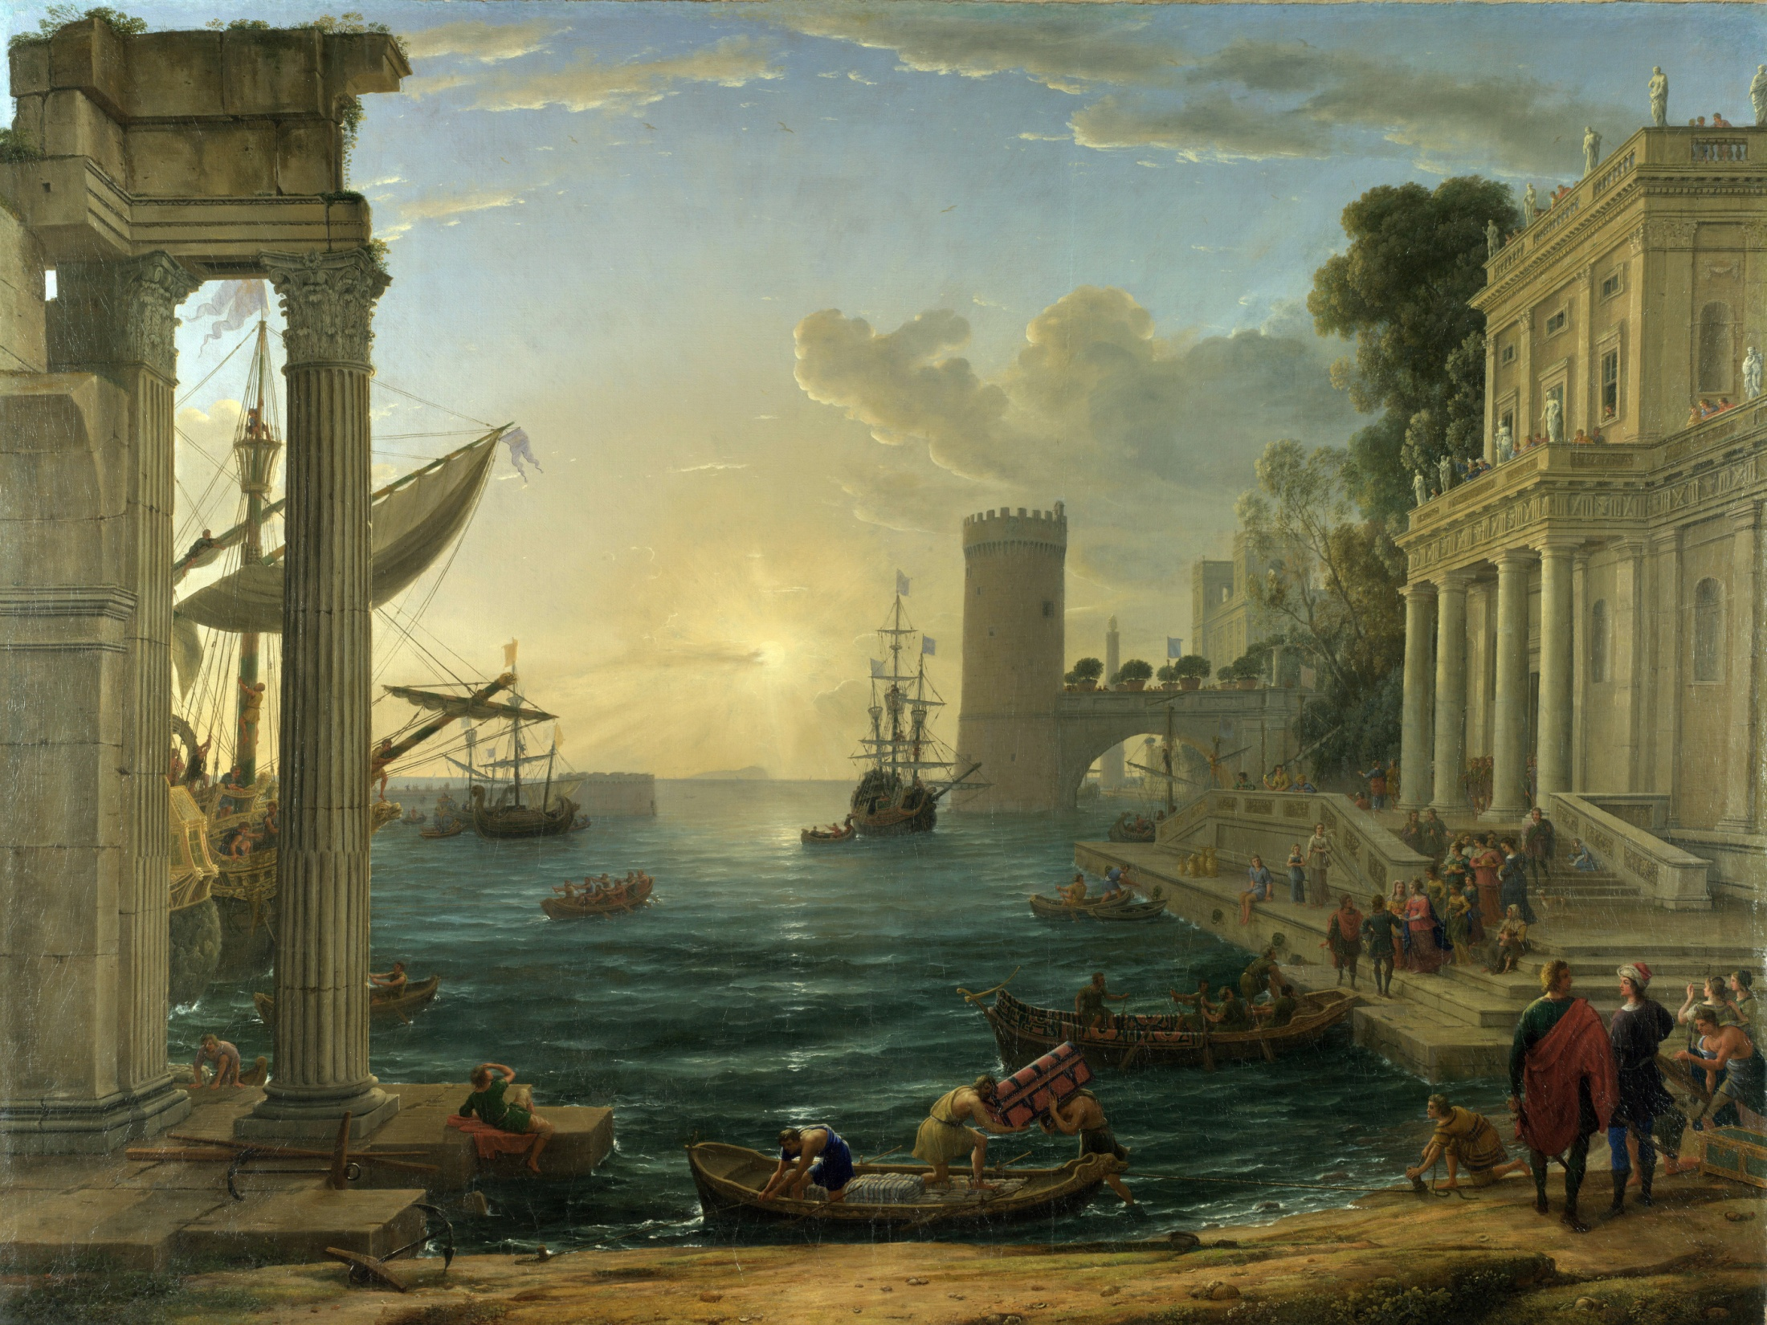

Slide 43
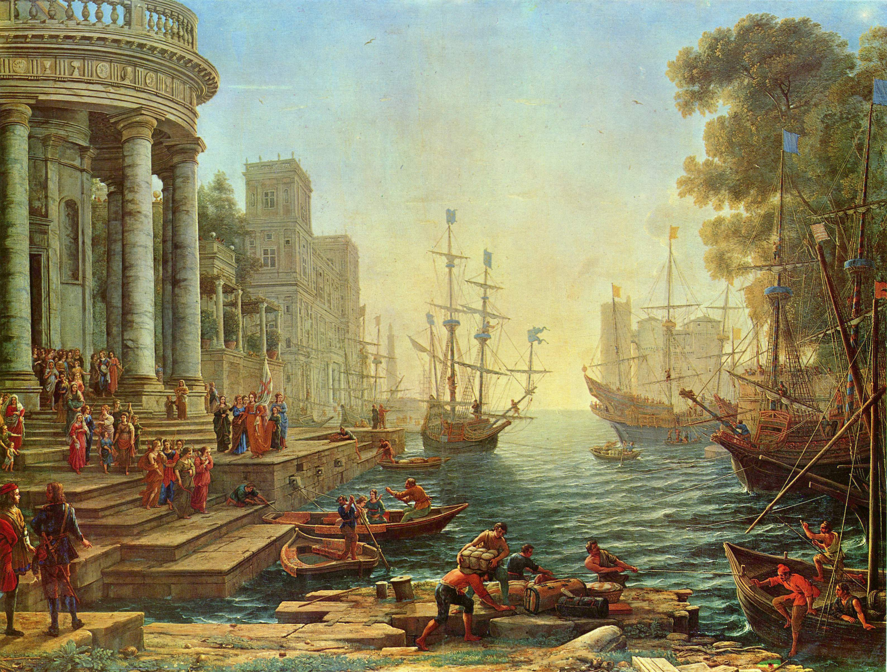

Slide 44
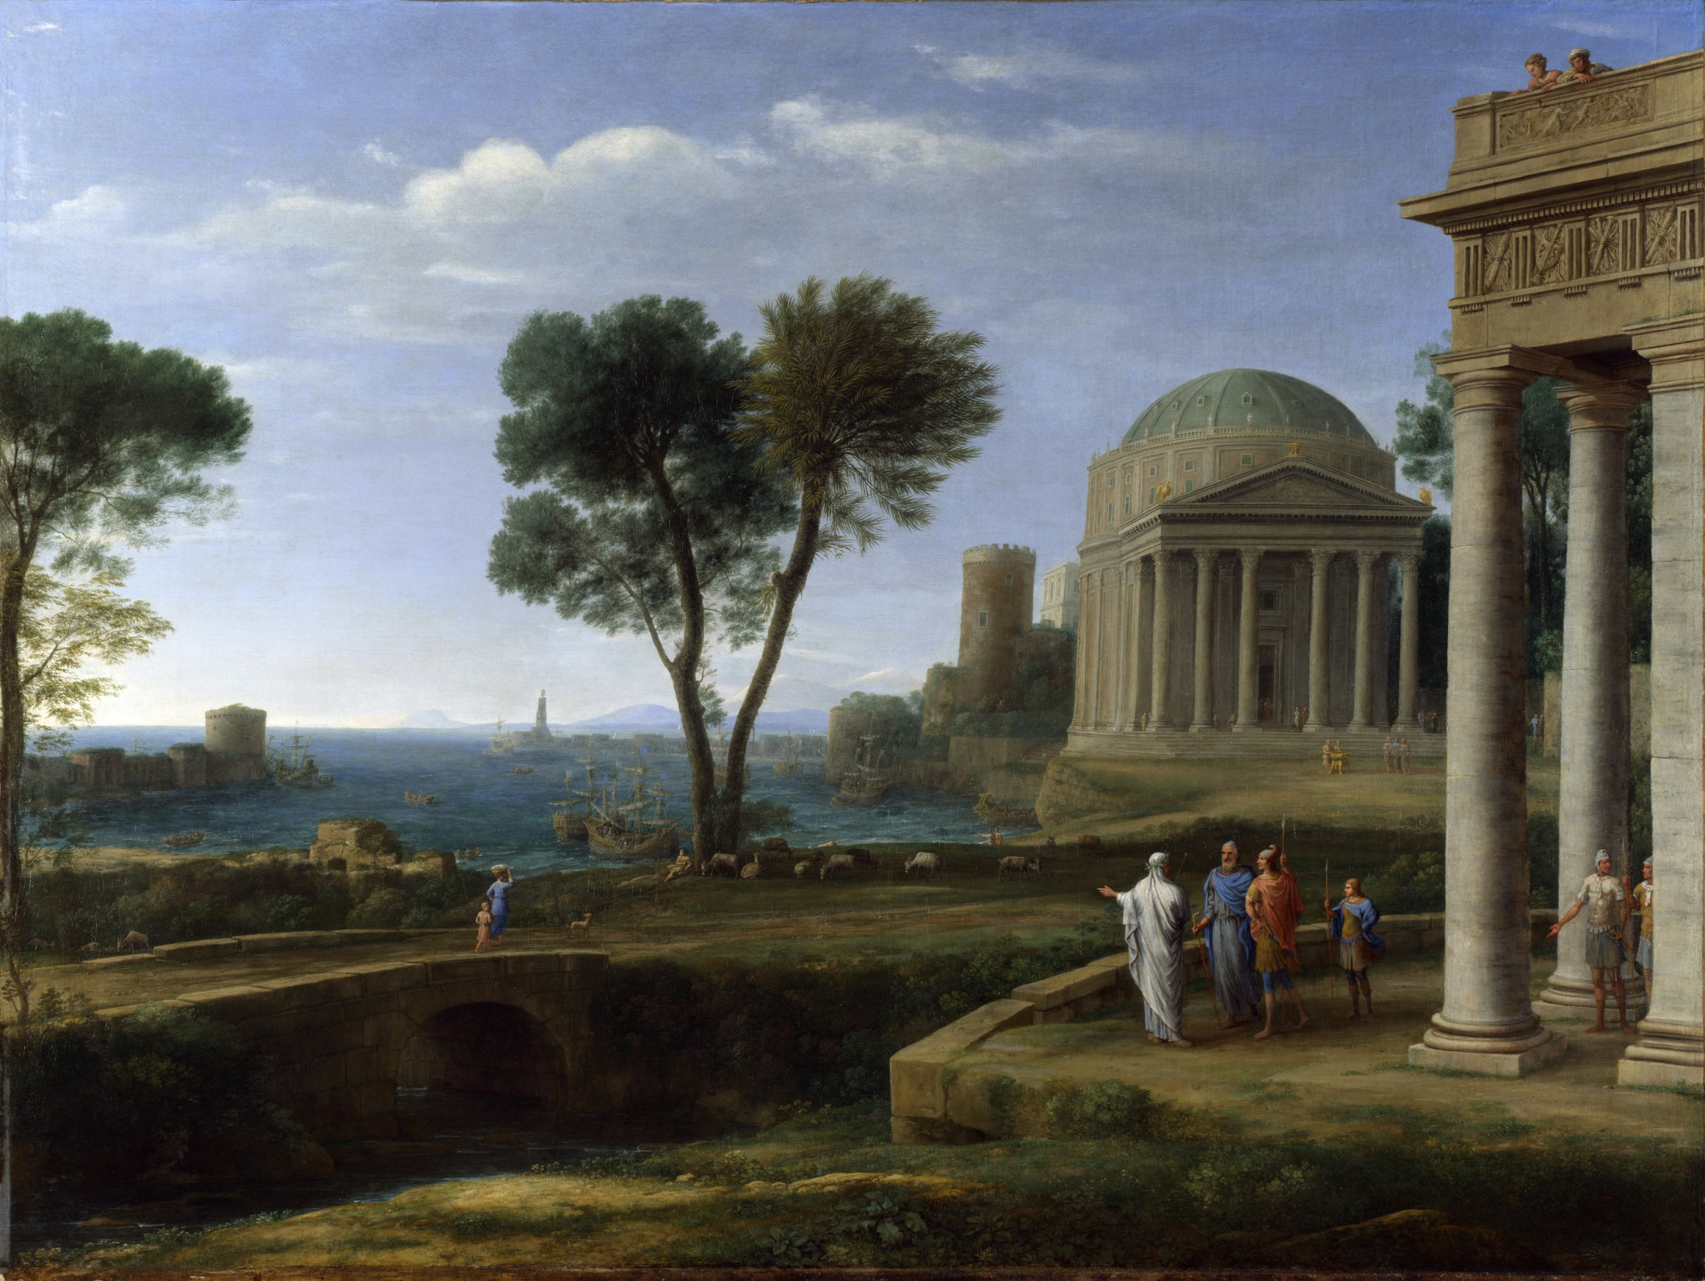

Slide 45
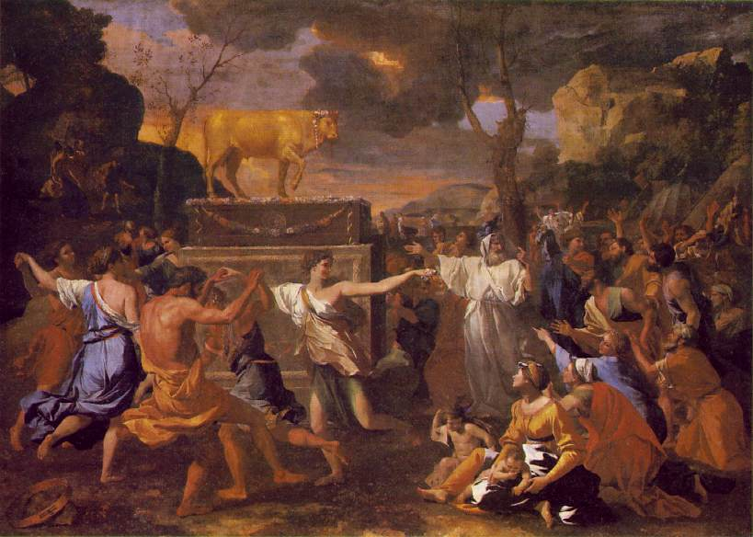

Slide 46
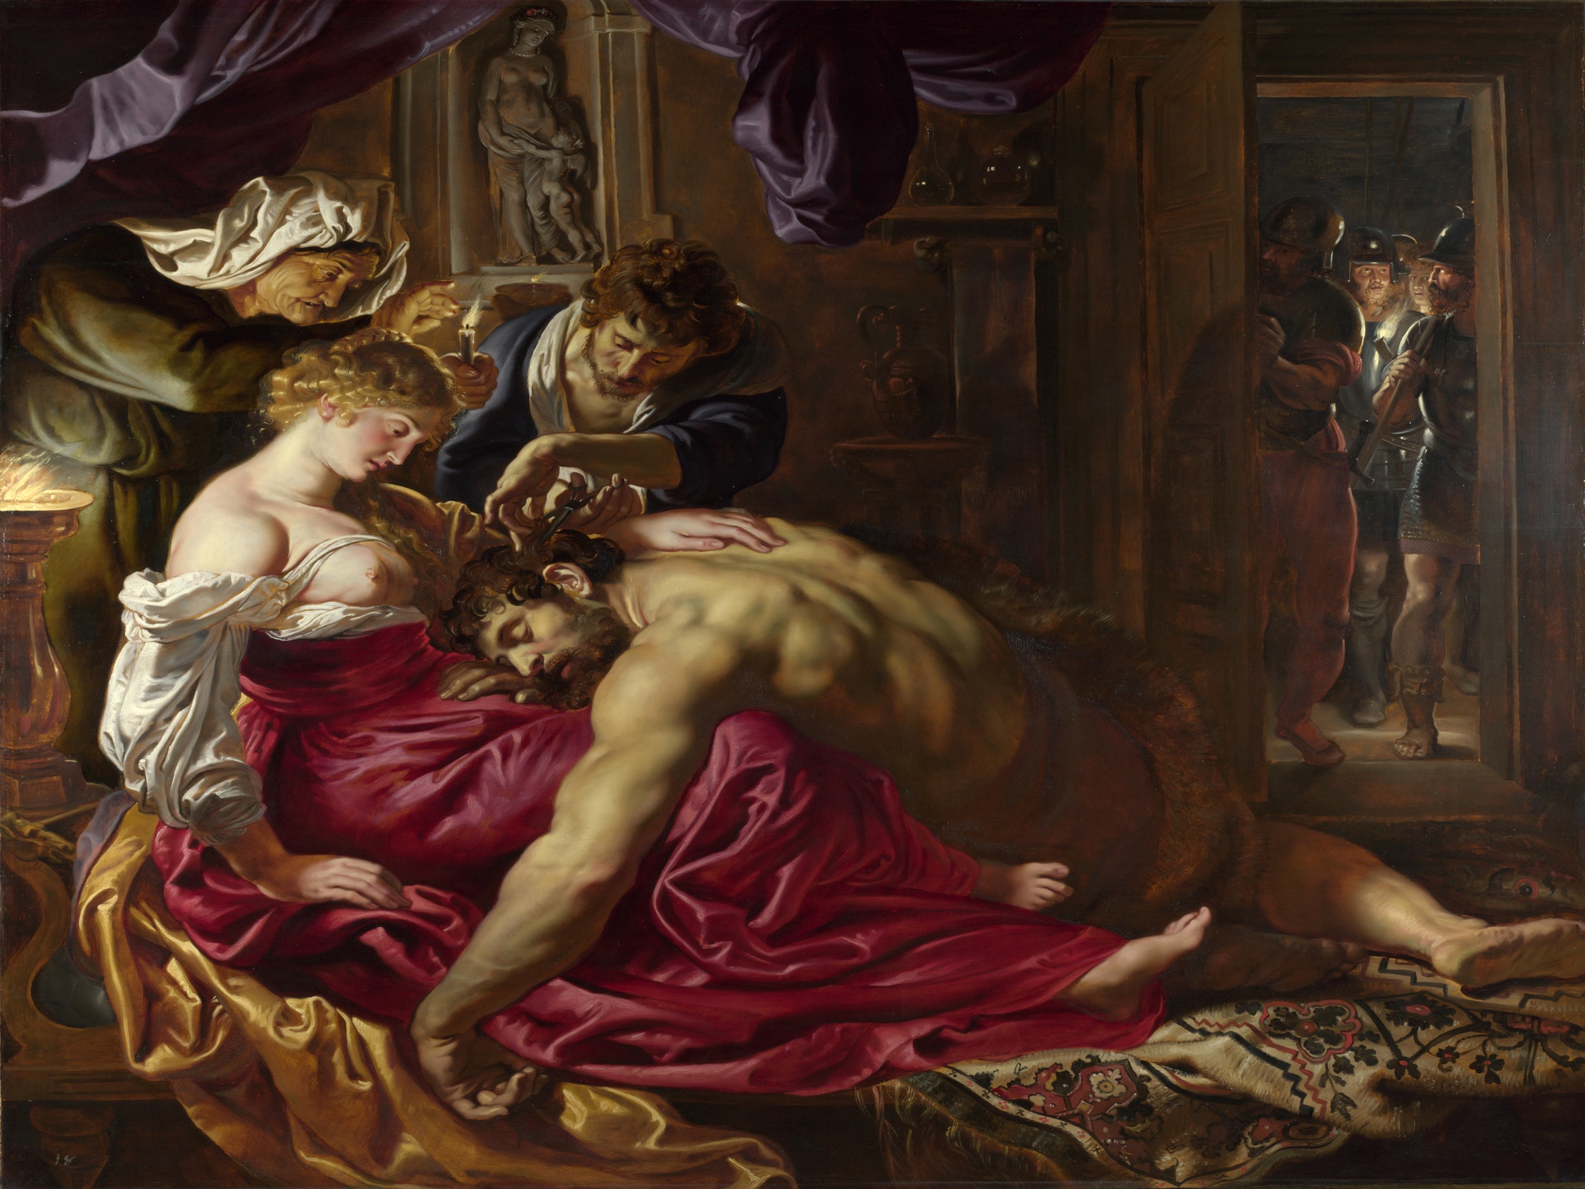

Slide 47
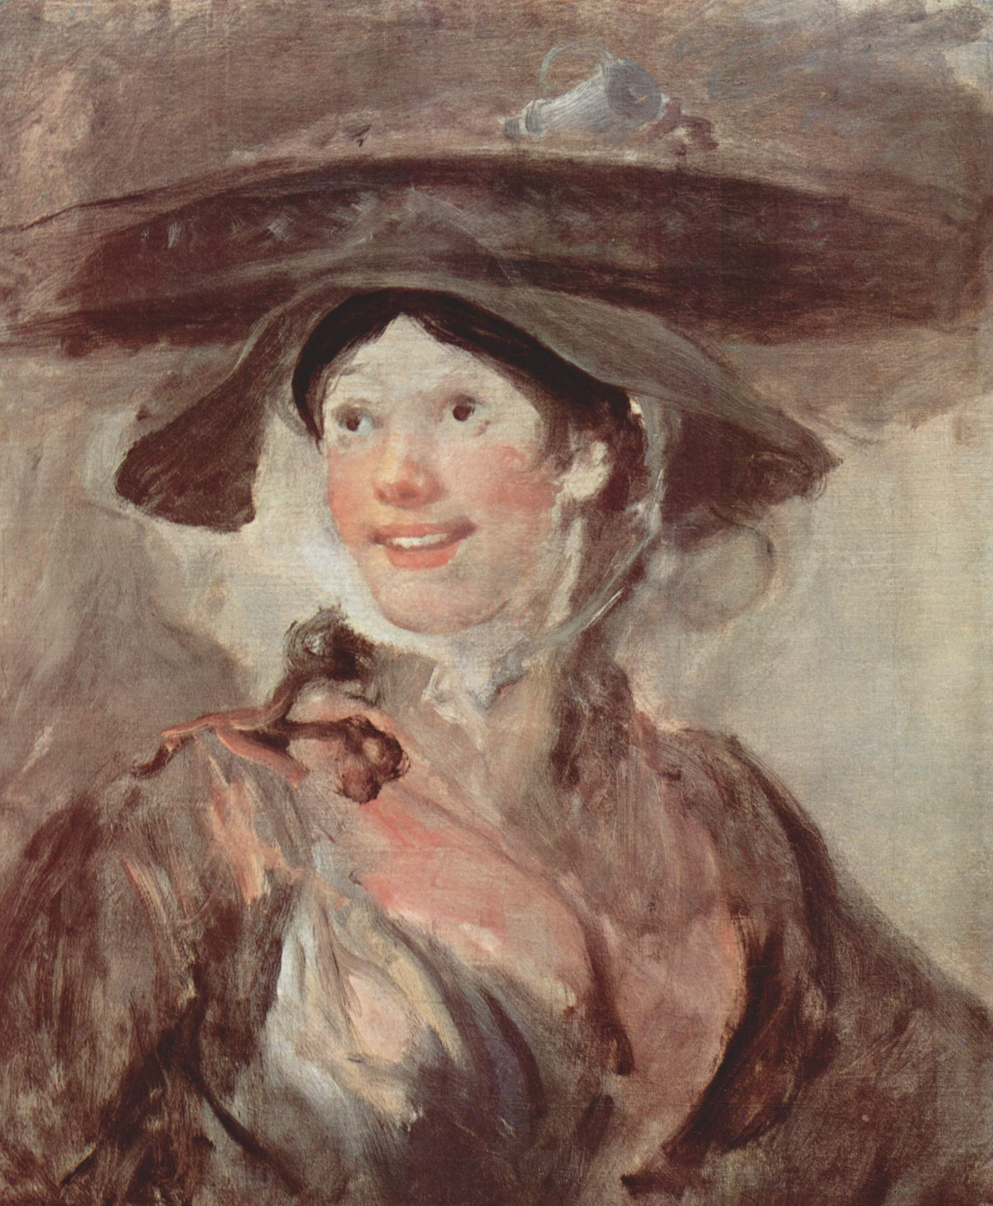
1700-1799

Slide 48
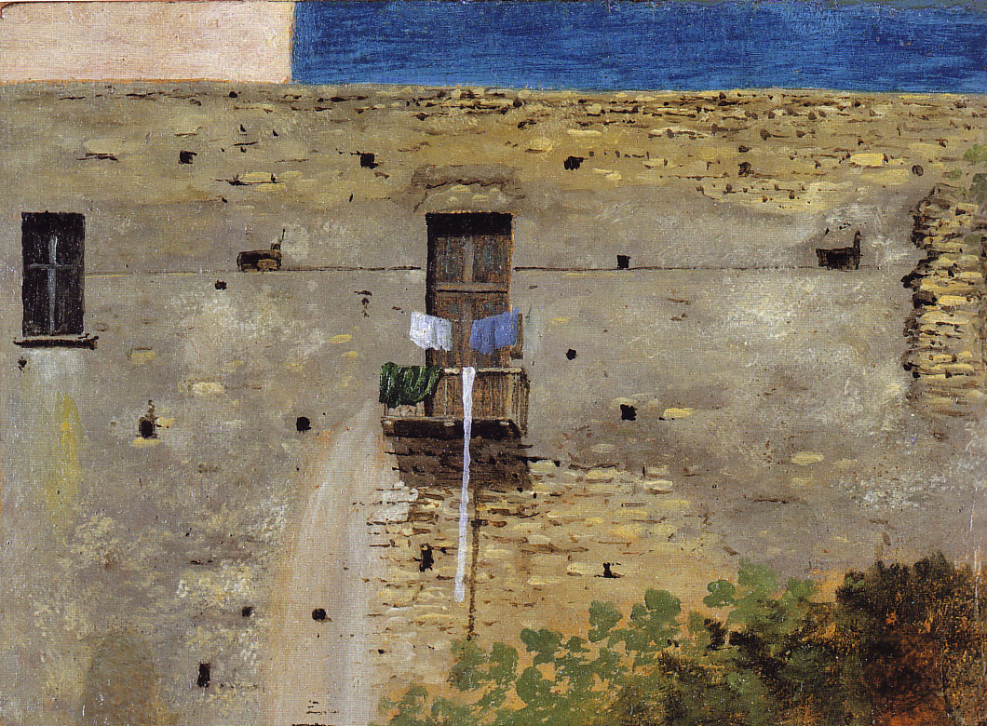

Slide 49
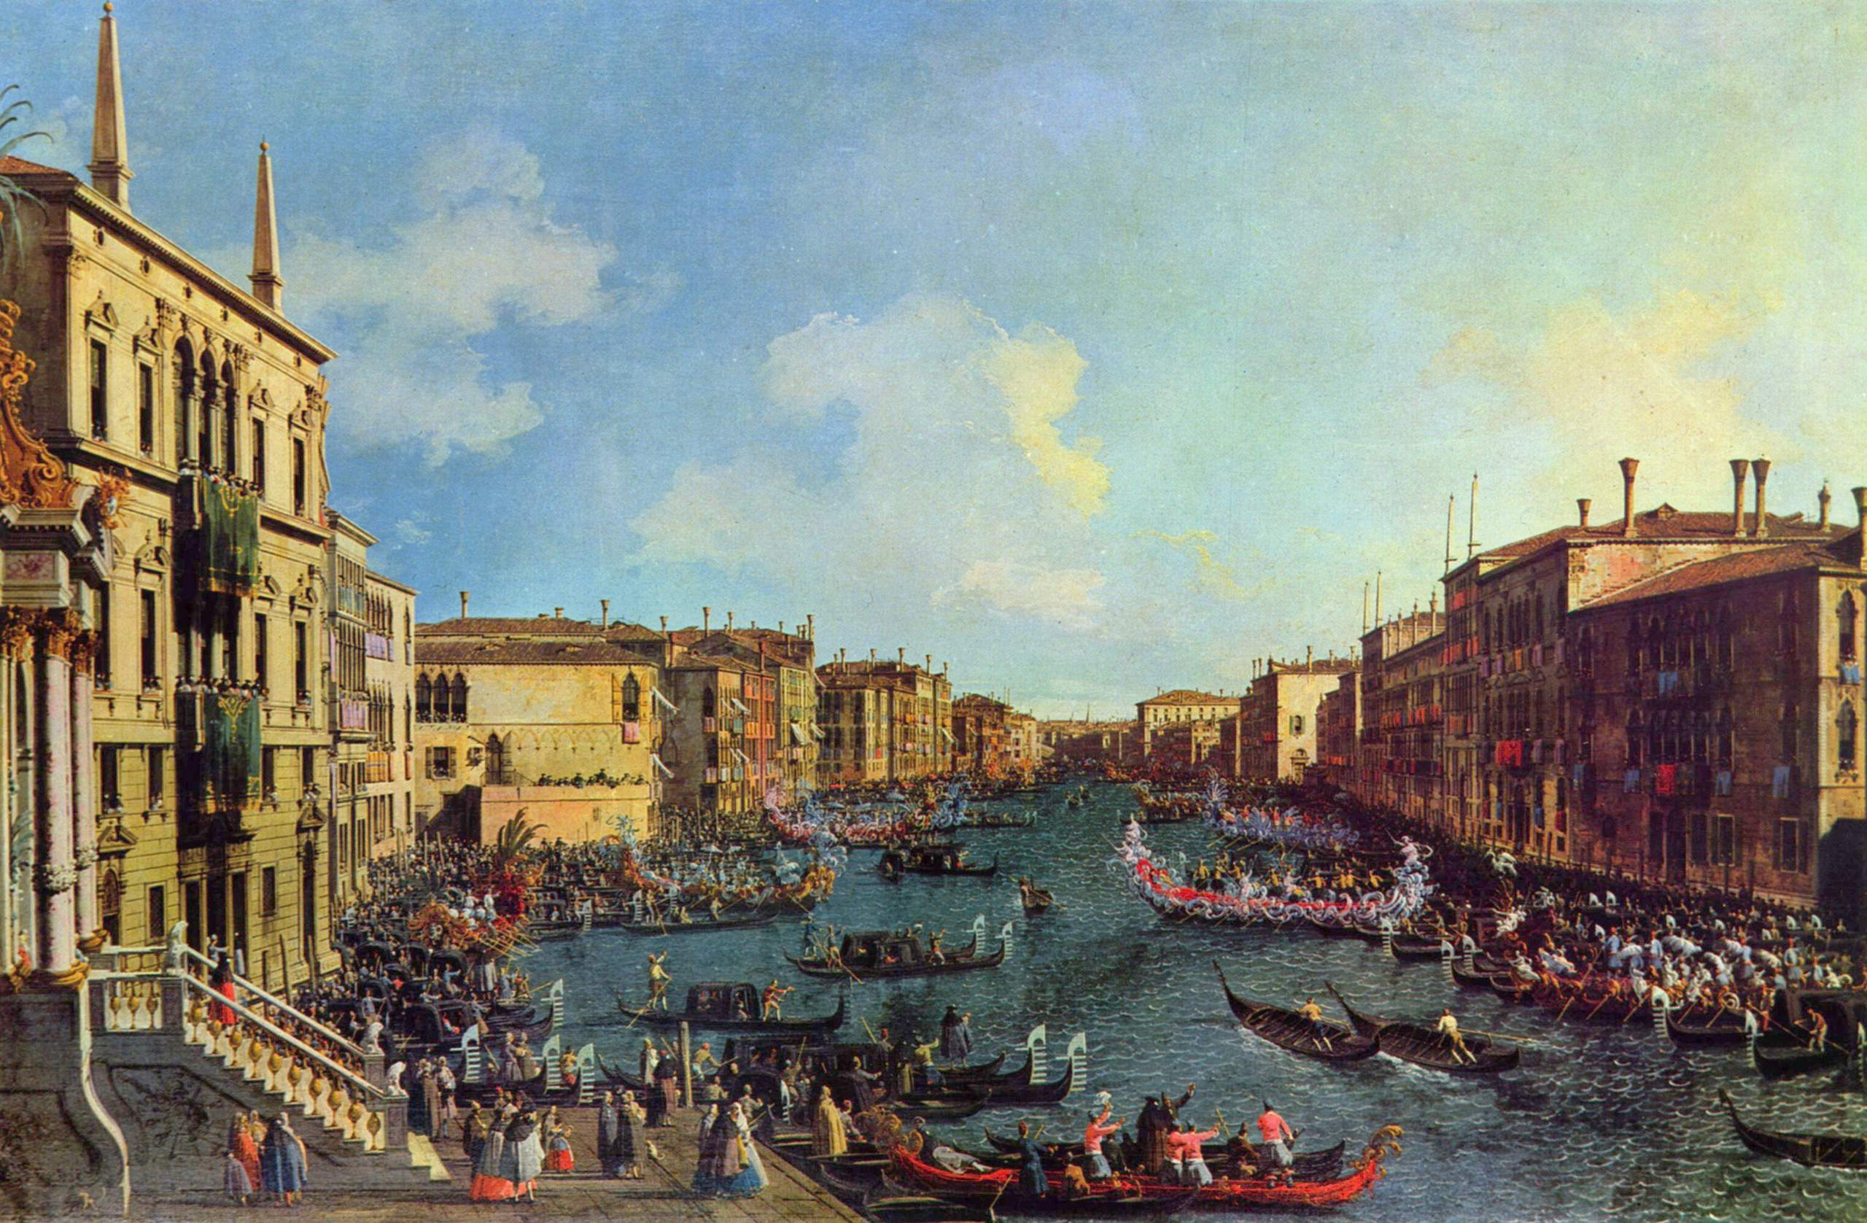

Slide 50
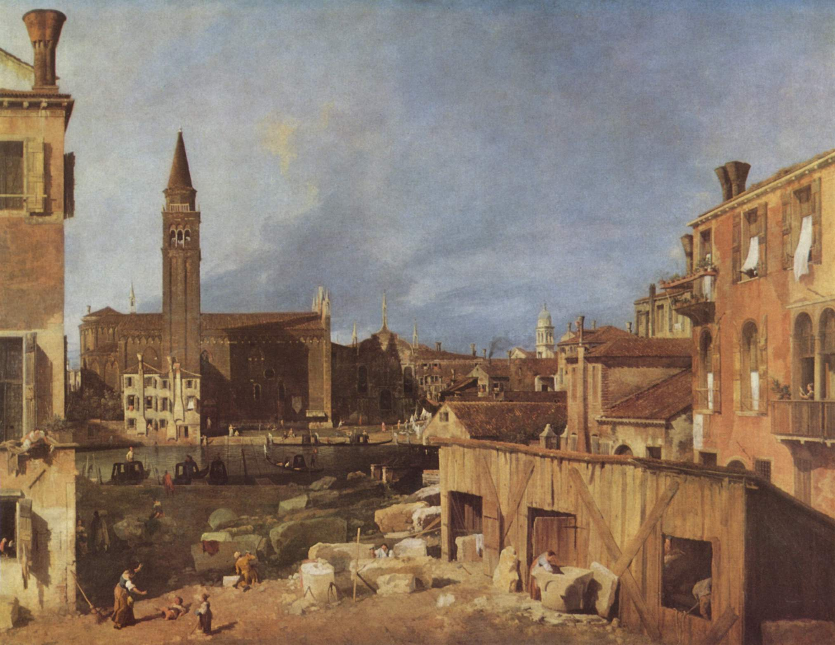

Slide 51
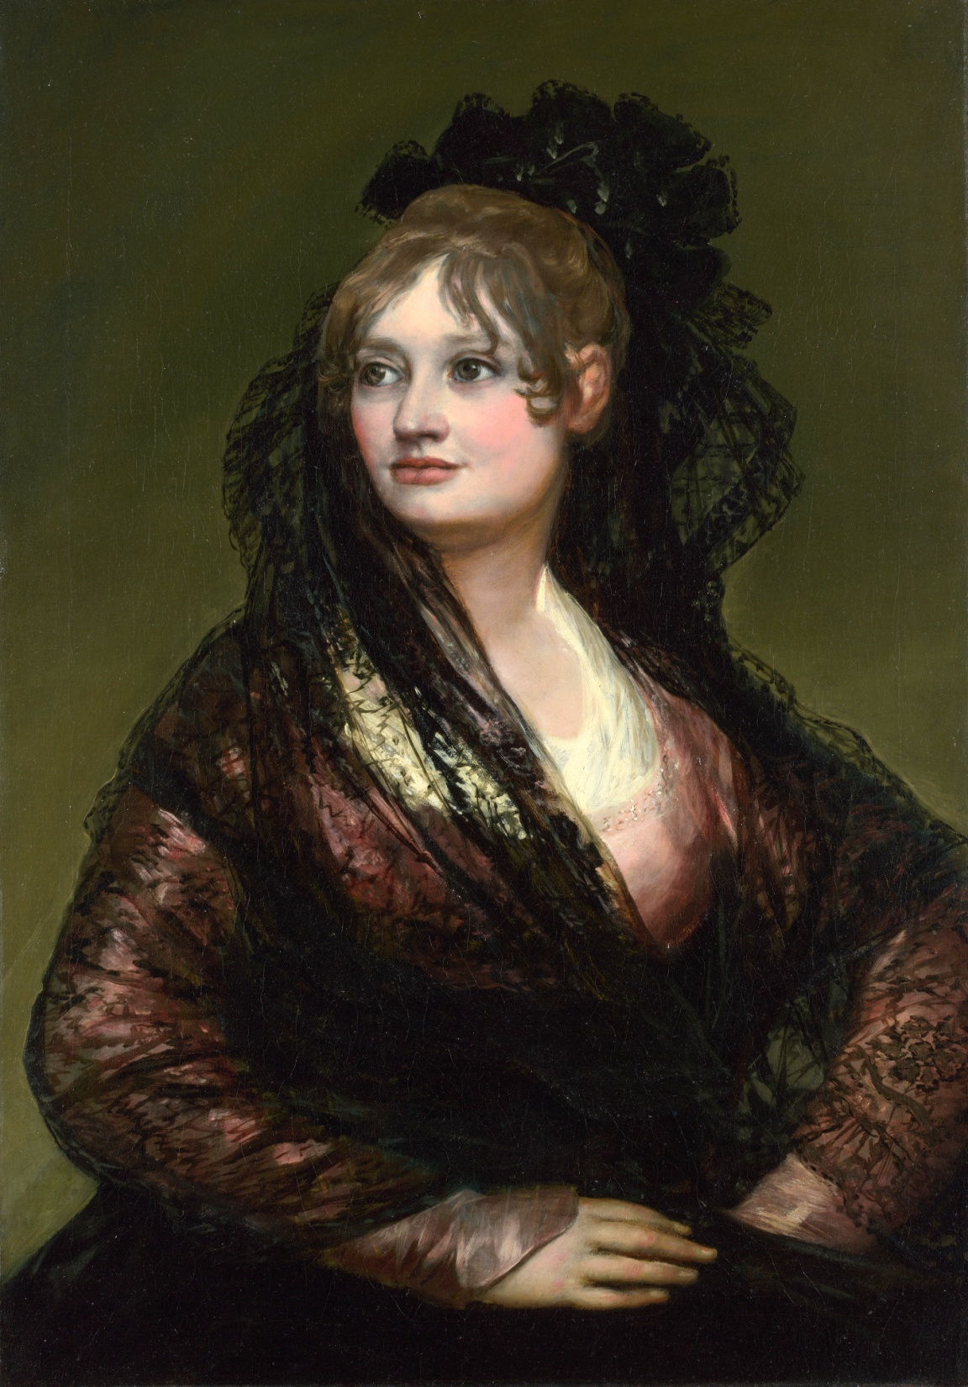
1800-1908

Slide 52
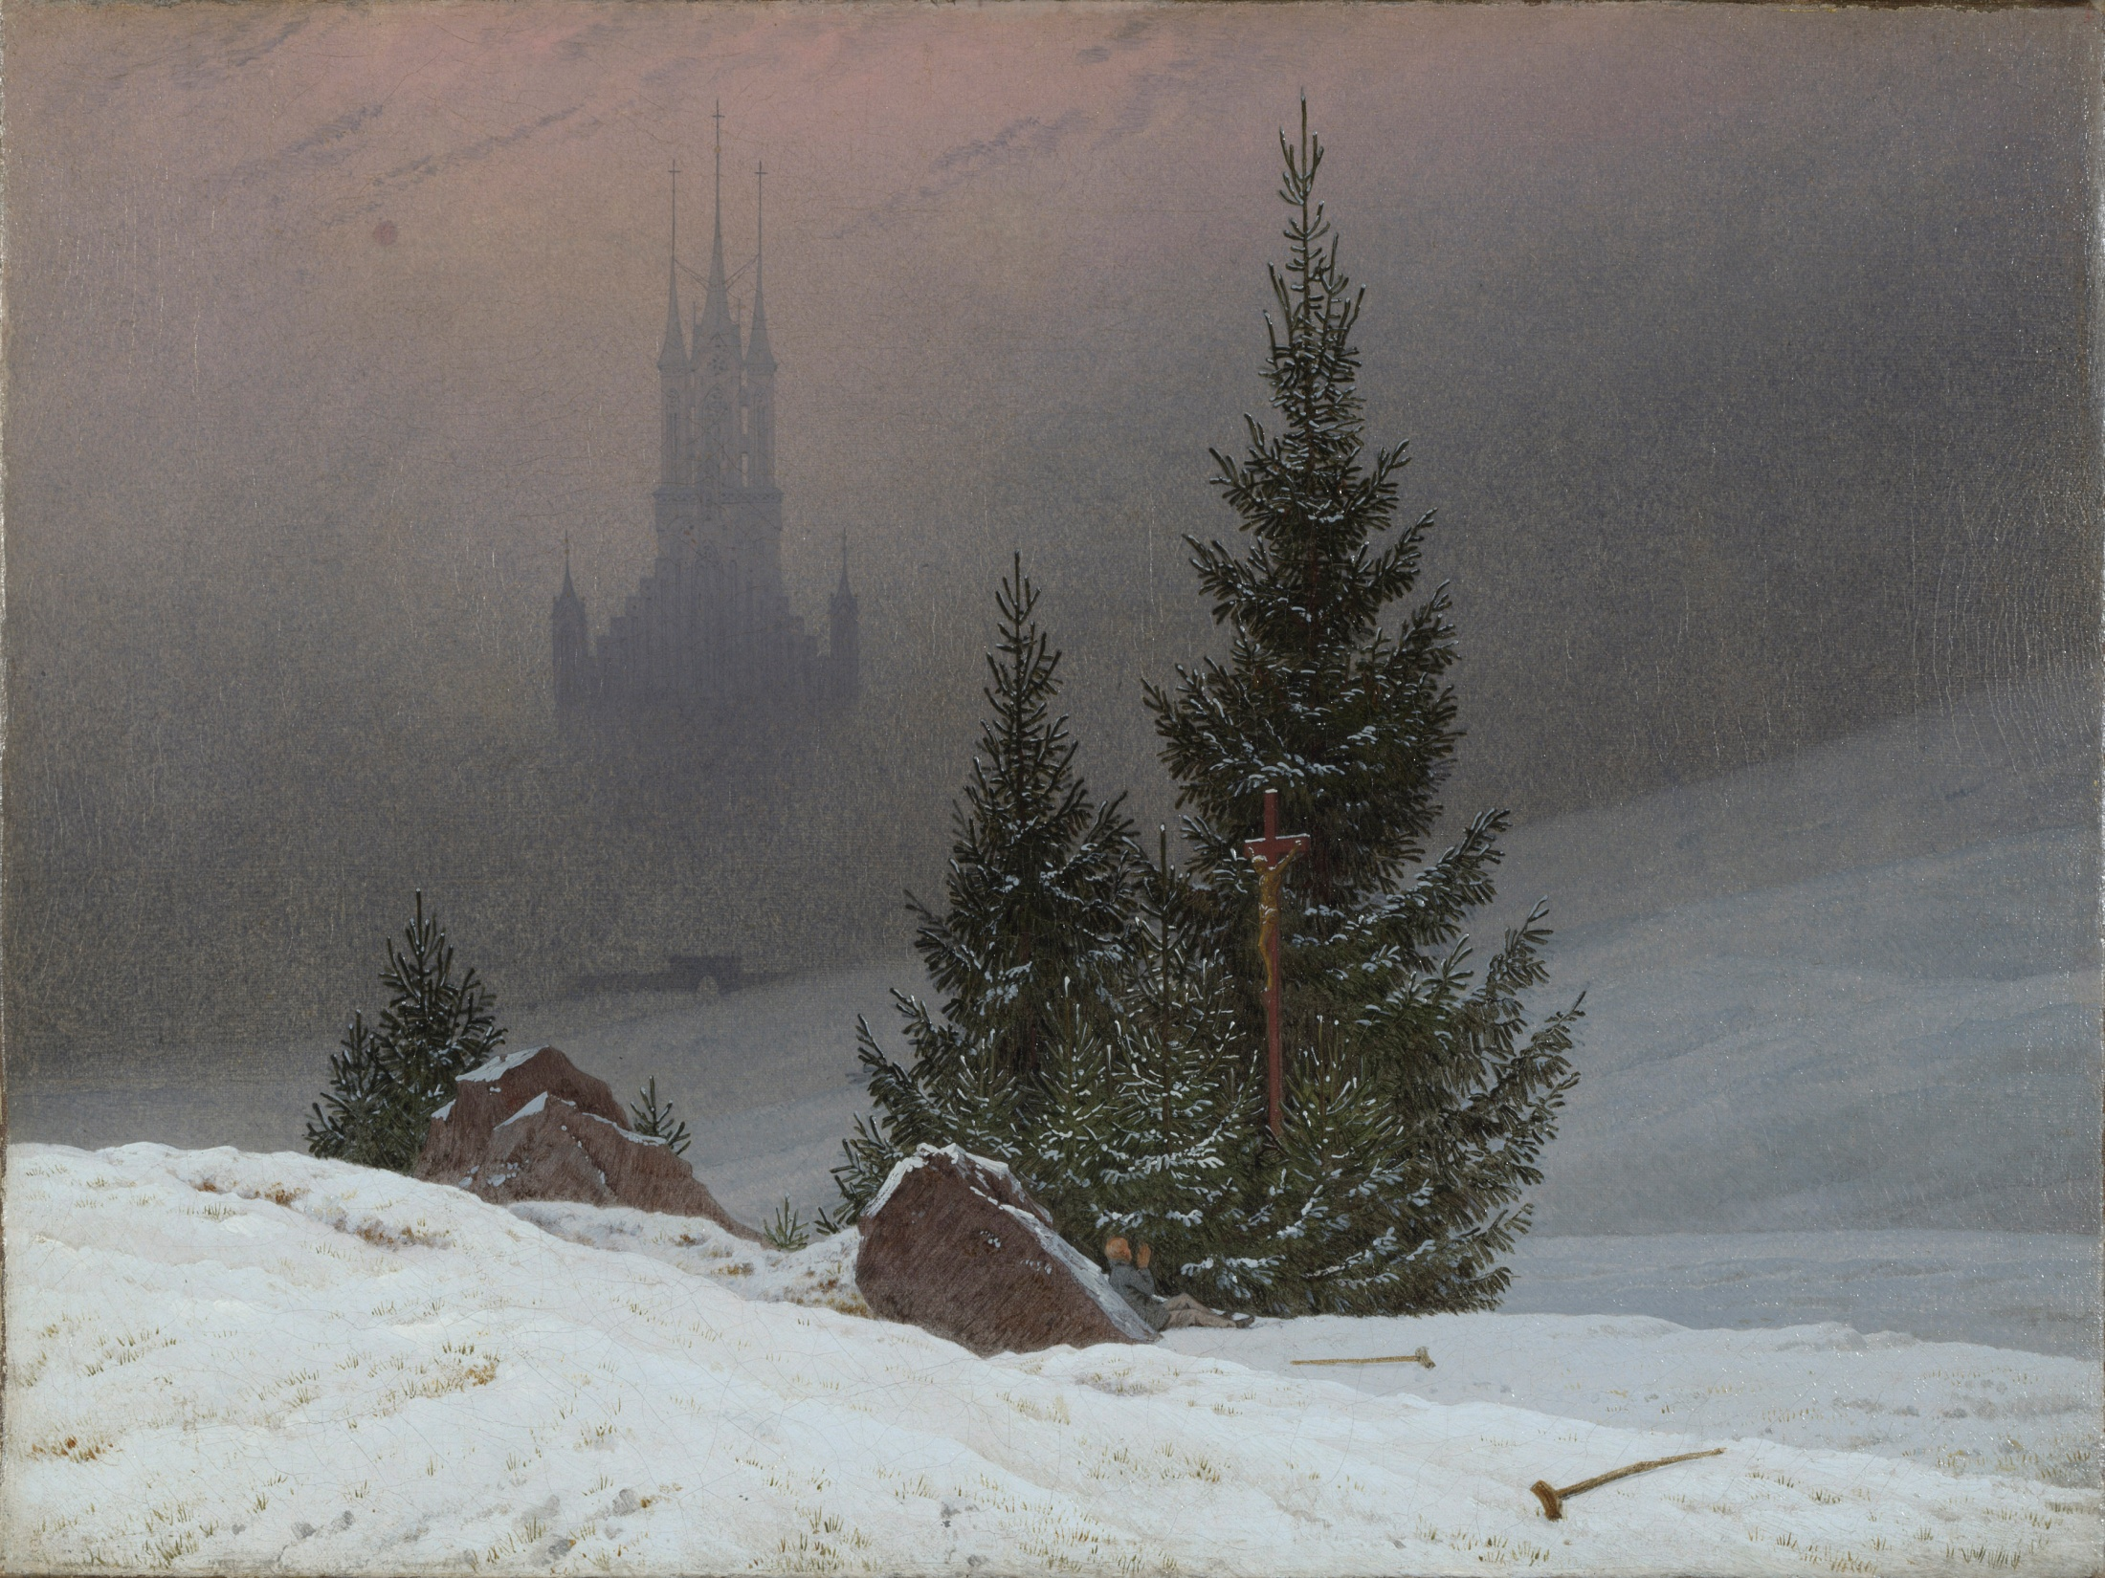

Slide 53
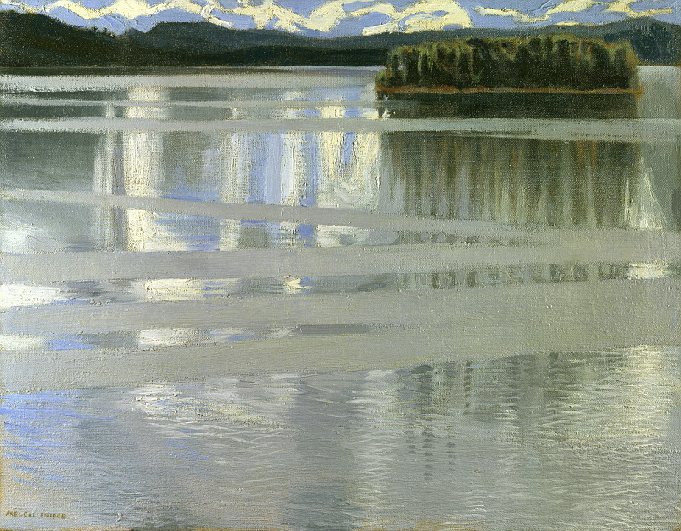

Slide 54
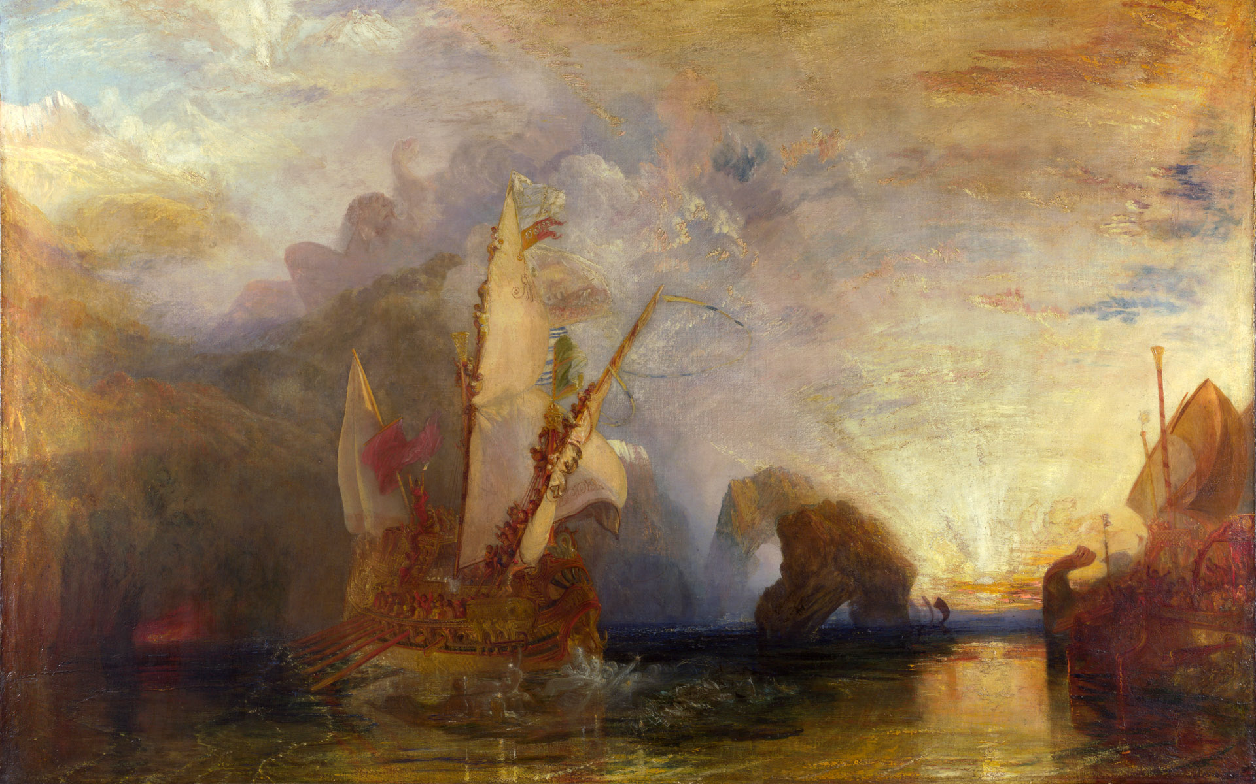

Slide 55
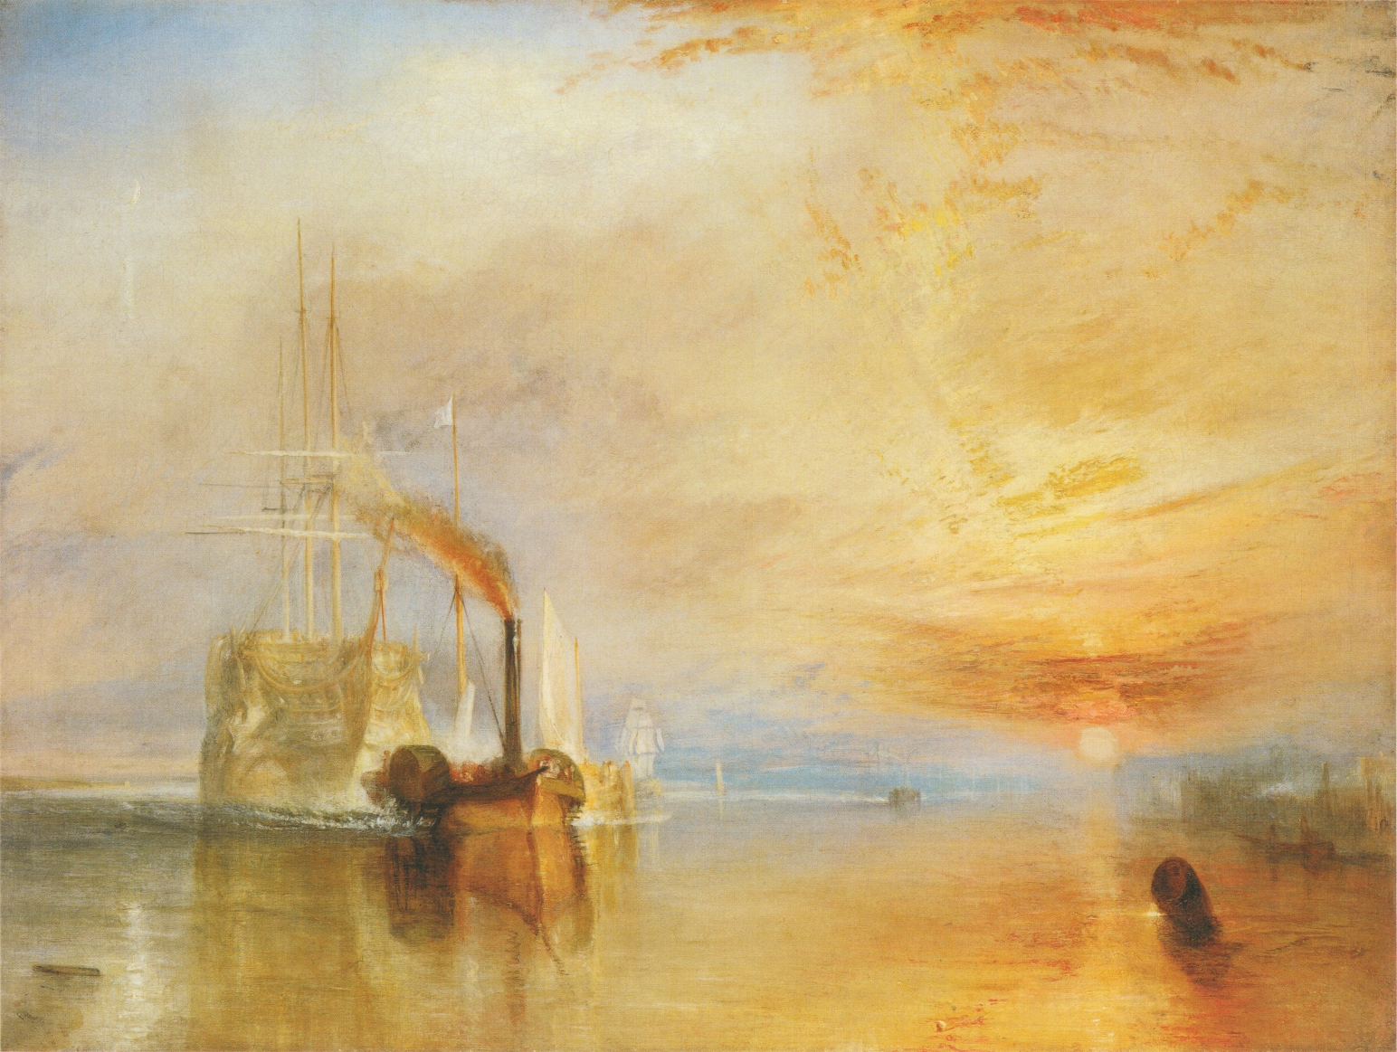

Slide 56
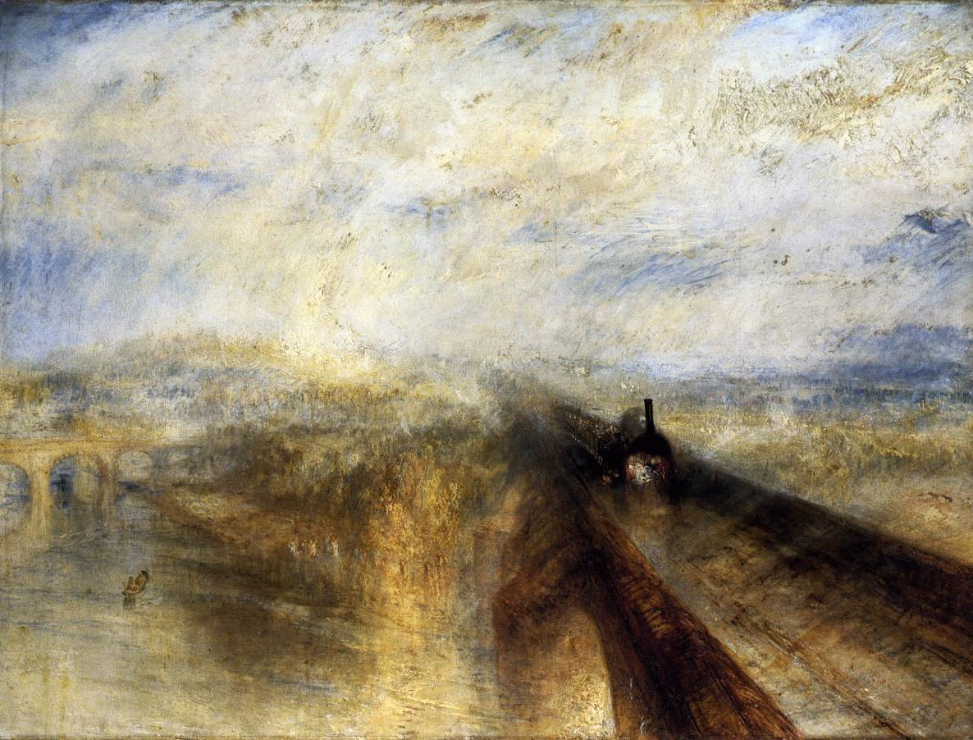
І це далеко не всі картини Лондонської національної галереї

Slide 57
Дякую за увагу!

